Slide 1

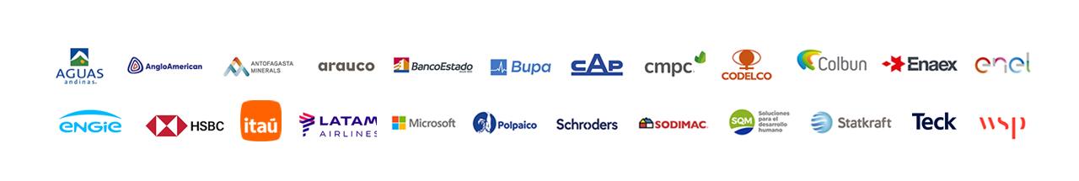
Steering Committee
02 de octubre del 2025

Slide 2
Agenda
13:00 - 13:10 Bienvenida
13:10 - 13:15 Revisión acta anterior
13:15 - 13:45 “Crédito Azul Grupo CAP - Primer financiamiento de este tipo en Chile”; Diana Arndt, Head of Sustainability, Grupo CAP.
13:45 - 14:15 “Financiamiento ESG”; Solange Encina, Subgerente ESG, Itaú.
14:15 - 14:45 “Bono Azul”; Ignacio Espinoza, Ejecutivo de Negocios Internacionales, Banco Estado.
14:45 - 14:55 New York Climate Week; Teresa Ruiz-Tagle, CLG.
14:55 - 15:00 Varios: I° Encuentro de Juventudes de América Latina y El Caribe en Energía, Chile Carbon Forum 2025, Evento Pre-COP30: Alianza por la Acción Climática, etc.

Slide 3
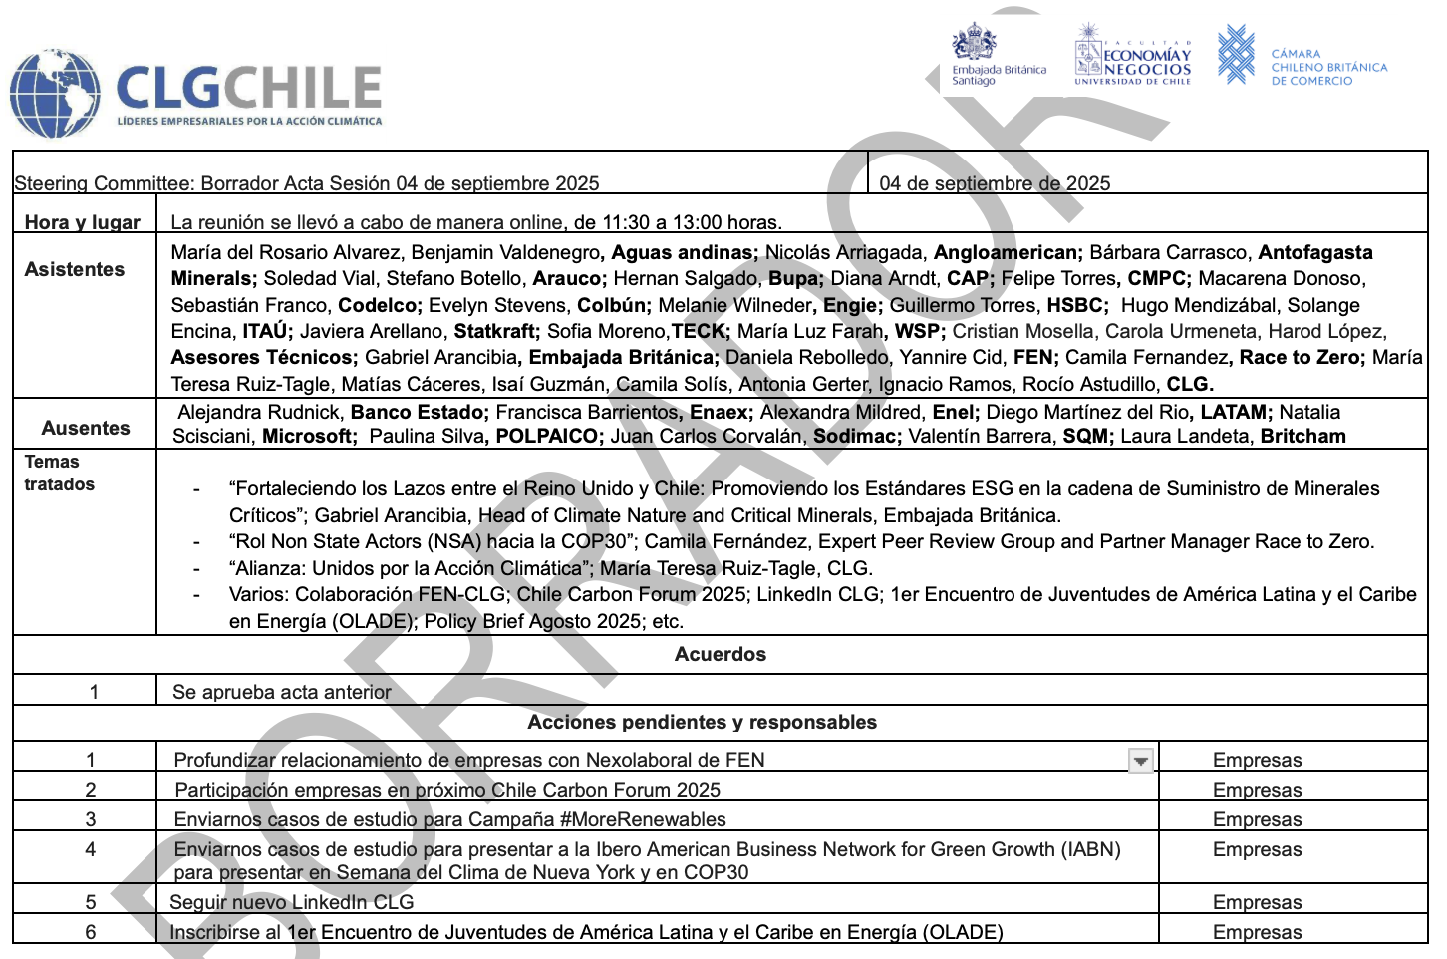

Slide 4
Agenda
13:00 - 13:10 Bienvenida
13:10 - 13:15 Revisión acta anterior
13:15 - 13:45 “Crédito Azul Grupo CAP - Primer financiamiento de este tipo en Chile”; Diana Arndt, Head of Sustainability, Grupo CAP.
13:45 - 14:15 “Financiamiento ESG”; Solange Encina, Subgerente ESG, Itaú.
14:15 - 14:45 “Bono Azul”; Ignacio Espinoza, Ejecutivo de Negocios Internacionales, Banco Estado.
14:45 - 14:55 New York Climate Week; Teresa Ruiz-Tagle, CLG.
14:55 - 15:00 Varios: I° Encuentro de Juventudes de América Latina y El Caribe en Energía, Chile Carbon Forum 2025, Evento Pre-COP30: Alianza por la Acción Climática, etc.

Slide 5

Agenda
13:00 - 13:10 Bienvenida
13:10 - 13:15 Revisión acta anterior
13:15 - 13:45 “Crédito Azul Grupo CAP - Primer financiamiento de este tipo en Chile”; Diana Arndt, Head of Sustainability, Grupo CAP.
13:45 - 14:15 “Financiamiento ESG”; Solange Encina, Subgerente ESG, Itaú.
14:15 - 14:45 “Bono Azul”; Ignacio Espinoza, Ejecutivo de Negocios Internacionales, Banco Estado.
14:45 - 14:55 New York Climate Week; Teresa Ruiz-Tagle, CLG.
14:55 - 15:00 Varios: I° Encuentro de Juventudes de América Latina y El Caribe en Energía, Chile Carbon Forum 2025, Evento Pre-COP30: Alianza por la Acción Climática, etc.

Slide 6
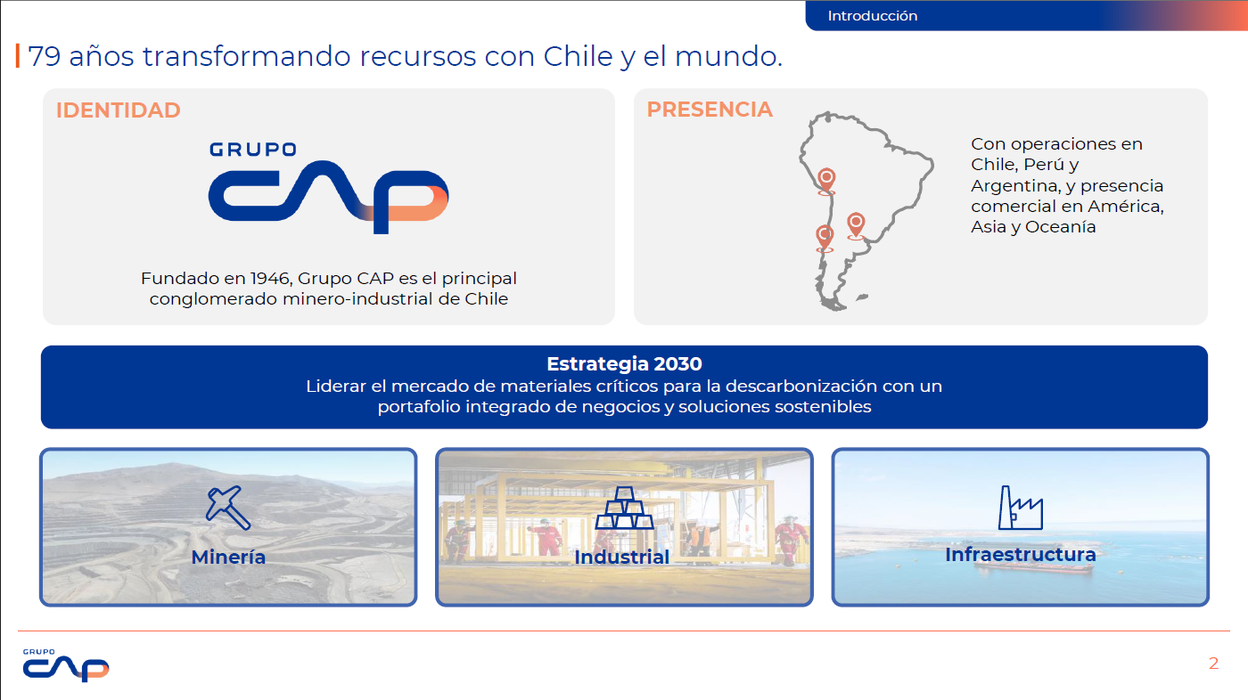
Agenda
13:00 - 13:10 Bienvenida
13:10 - 13:15 Revisión acta anterior
13:15 - 13:45 “Crédito Azul Grupo CAP - Primer financiamiento de este tipo en Chile”; Diana Arndt, Head of Sustainability, Grupo CAP.
13:45 - 14:15 “Financiamiento ESG”; Solange Encina, Subgerente ESG, Itaú.
14:15 - 14:45 “Bono Azul”; Ignacio Espinoza, Ejecutivo de Negocios Internacionales, Banco Estado.
14:45 - 14:55 New York Climate Week; Teresa Ruiz-Tagle, CLG.
14:55 - 15:00 Varios: I° Encuentro de Juventudes de América Latina y El Caribe en Energía, Chile Carbon Forum 2025, Evento Pre-COP30: Alianza por la Acción Climática, etc.

Slide 7
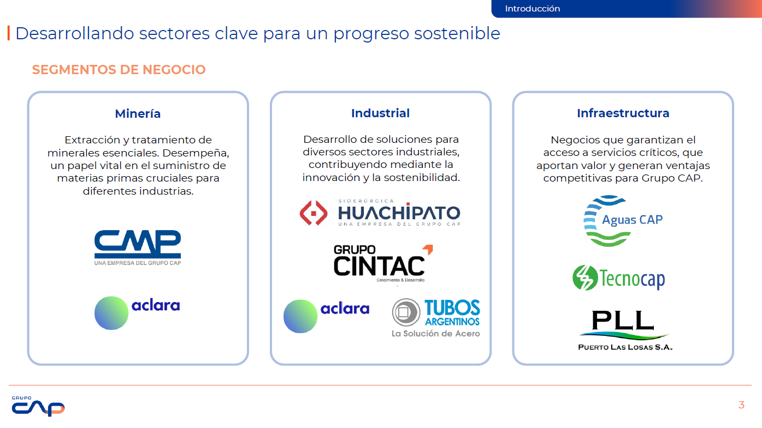
Agenda
13:00 - 13:10 Bienvenida
13:10 - 13:15 Revisión acta anterior
13:15 - 13:45 “Crédito Azul Grupo CAP - Primer financiamiento de este tipo en Chile”; Diana Arndt, Head of Sustainability, Grupo CAP.
13:45 - 14:15 “Financiamiento ESG”; Solange Encina, Subgerente ESG, Itaú.
14:15 - 14:45 “Bono Azul”; Ignacio Espinoza, Ejecutivo de Negocios Internacionales, Banco Estado.
14:45 - 14:55 New York Climate Week; Teresa Ruiz-Tagle, CLG.
14:55 - 15:00 Varios: I° Encuentro de Juventudes de América Latina y El Caribe en Energía, Chile Carbon Forum 2025, Evento Pre-COP30: Alianza por la Acción Climática, etc.

Slide 8

Agenda
13:00 - 13:10 Bienvenida
13:10 - 13:15 Revisión acta anterior
13:15 - 13:45 “Crédito Azul Grupo CAP - Primer financiamiento de este tipo en Chile”; Diana Arndt, Head of Sustainability, Grupo CAP.
13:45 - 14:15 “Financiamiento ESG”; Solange Encina, Subgerente ESG, Itaú.
14:15 - 14:45 “Bono Azul”; Ignacio Espinoza, Ejecutivo de Negocios Internacionales, Banco Estado.
14:45 - 14:55 New York Climate Week; Teresa Ruiz-Tagle, CLG.
14:55 - 15:00 Varios: I° Encuentro de Juventudes de América Latina y El Caribe en Energía, Chile Carbon Forum 2025, Evento Pre-COP30: Alianza por la Acción Climática, etc.

Slide 9
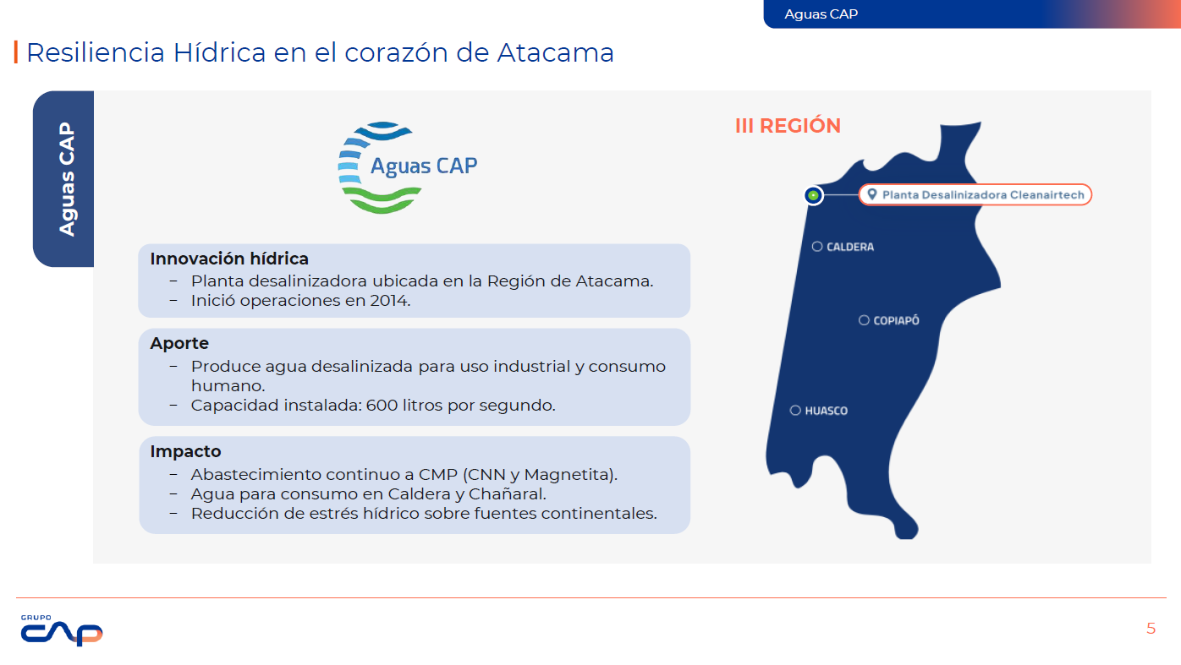
Agenda
13:00 - 13:10 Bienvenida
13:10 - 13:15 Revisión acta anterior
13:15 - 13:45 “Crédito Azul Grupo CAP - Primer financiamiento de este tipo en Chile”; Diana Arndt, Head of Sustainability, Grupo CAP.
13:45 - 14:15 “Financiamiento ESG”; Solange Encina, Subgerente ESG, Itaú.
14:15 - 14:45 “Bono Azul”; Ignacio Espinoza, Ejecutivo de Negocios Internacionales, Banco Estado.
14:45 - 14:55 New York Climate Week; Teresa Ruiz-Tagle, CLG.
14:55 - 15:00 Varios: I° Encuentro de Juventudes de América Latina y El Caribe en Energía, Chile Carbon Forum 2025, Evento Pre-COP30: Alianza por la Acción Climática, etc.

Slide 10
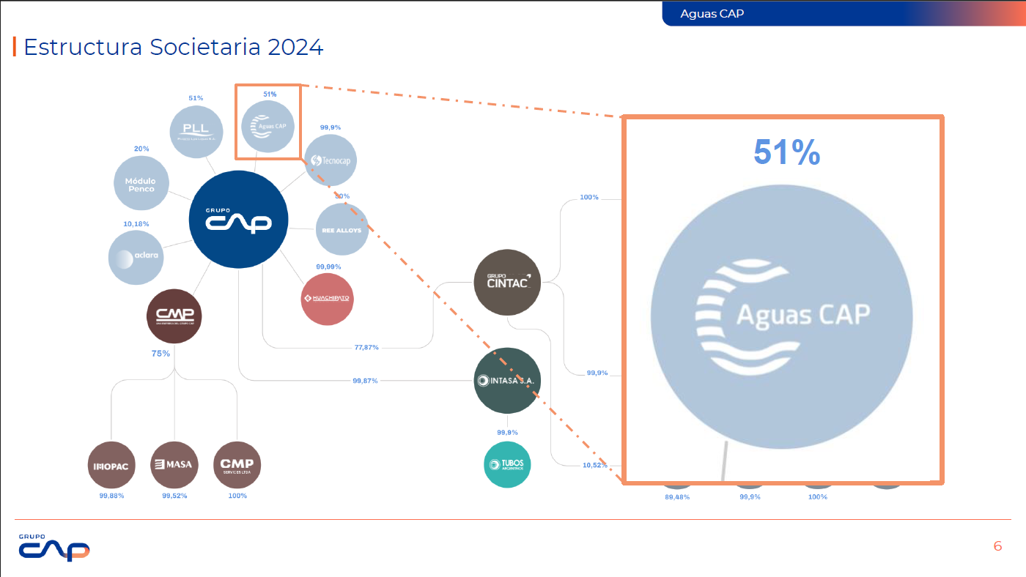
Agenda
13:00 - 13:10 Bienvenida
13:10 - 13:15 Revisión acta anterior
13:15 - 13:45 “Crédito Azul Grupo CAP - Primer financiamiento de este tipo en Chile”; Diana Arndt, Head of Sustainability, Grupo CAP.
13:45 - 14:15 “Financiamiento ESG”; Solange Encina, Subgerente ESG, Itaú.
14:15 - 14:45 “Bono Azul”; Ignacio Espinoza, Ejecutivo de Negocios Internacionales, Banco Estado.
14:45 - 14:55 New York Climate Week; Teresa Ruiz-Tagle, CLG.
14:55 - 15:00 Varios: I° Encuentro de Juventudes de América Latina y El Caribe en Energía, Chile Carbon Forum 2025, Evento Pre-COP30: Alianza por la Acción Climática, etc.

Slide 11
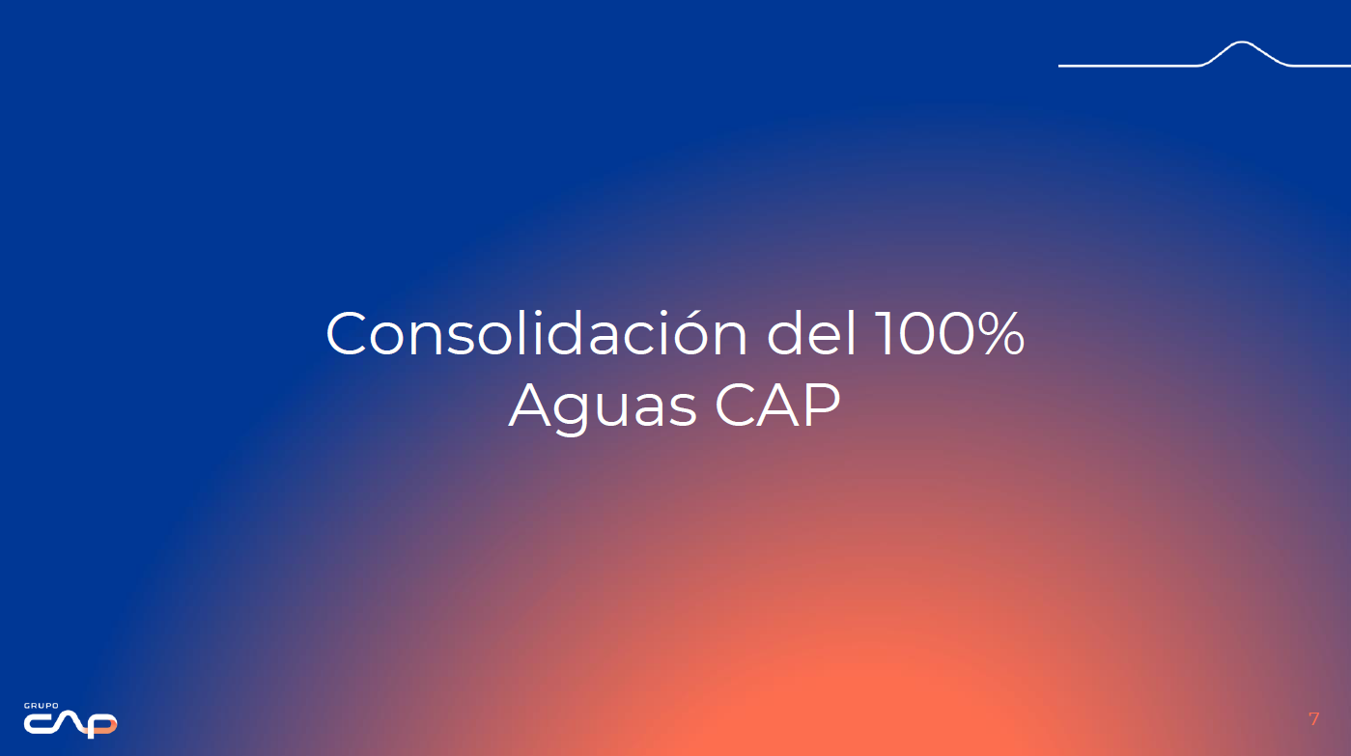
Agenda
13:00 - 13:10 Bienvenida
13:10 - 13:15 Revisión acta anterior
13:15 - 13:45 “Crédito Azul Grupo CAP - Primer financiamiento de este tipo en Chile”; Diana Arndt, Head of Sustainability, Grupo CAP.
13:45 - 14:15 “Financiamiento ESG”; Solange Encina, Subgerente ESG, Itaú.
14:15 - 14:45 “Bono Azul”; Ignacio Espinoza, Ejecutivo de Negocios Internacionales, Banco Estado.
14:45 - 14:55 New York Climate Week; Teresa Ruiz-Tagle, CLG.
14:55 - 15:00 Varios: I° Encuentro de Juventudes de América Latina y El Caribe en Energía, Chile Carbon Forum 2025, Evento Pre-COP30: Alianza por la Acción Climática, etc.

Slide 12
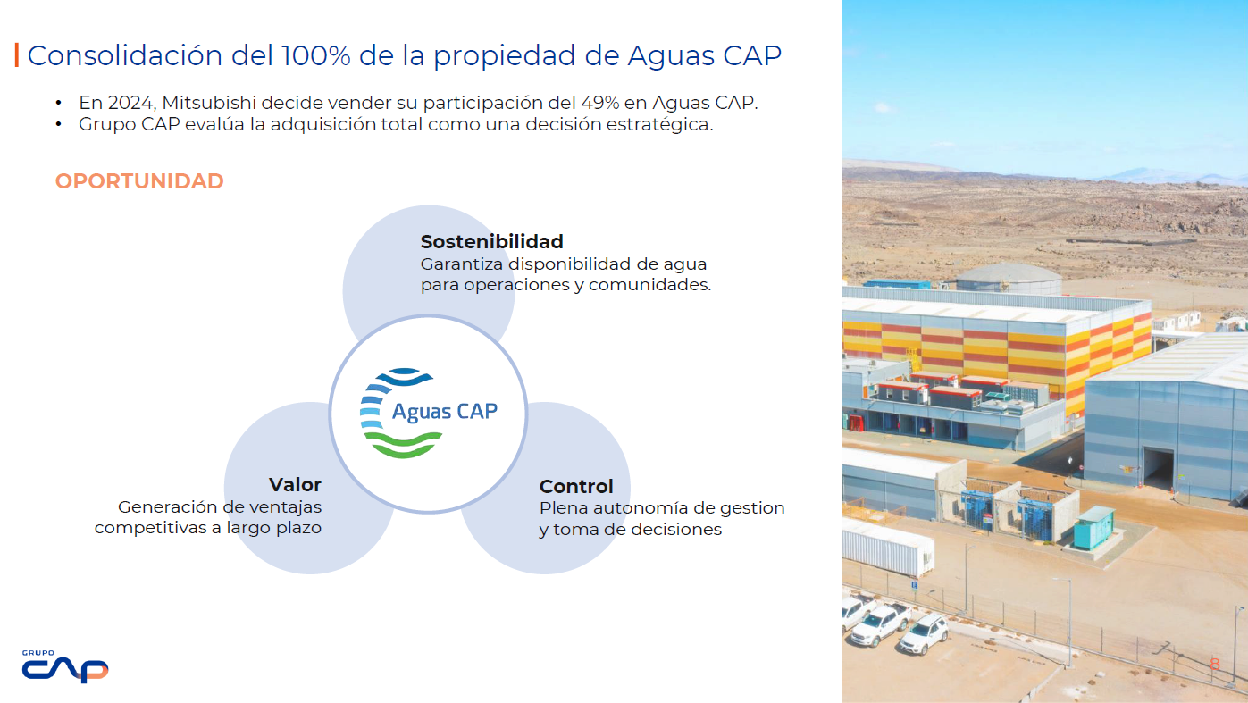
Agenda
13:00 - 13:10 Bienvenida
13:10 - 13:15 Revisión acta anterior
13:15 - 13:45 “Crédito Azul Grupo CAP - Primer financiamiento de este tipo en Chile”; Diana Arndt, Head of Sustainability, Grupo CAP.
13:45 - 14:15 “Financiamiento ESG”; Solange Encina, Subgerente ESG, Itaú.
14:15 - 14:45 “Bono Azul”; Ignacio Espinoza, Ejecutivo de Negocios Internacionales, Banco Estado.
14:45 - 14:55 New York Climate Week; Teresa Ruiz-Tagle, CLG.
14:55 - 15:00 Varios: I° Encuentro de Juventudes de América Latina y El Caribe en Energía, Chile Carbon Forum 2025, Evento Pre-COP30: Alianza por la Acción Climática, etc.

Slide 13
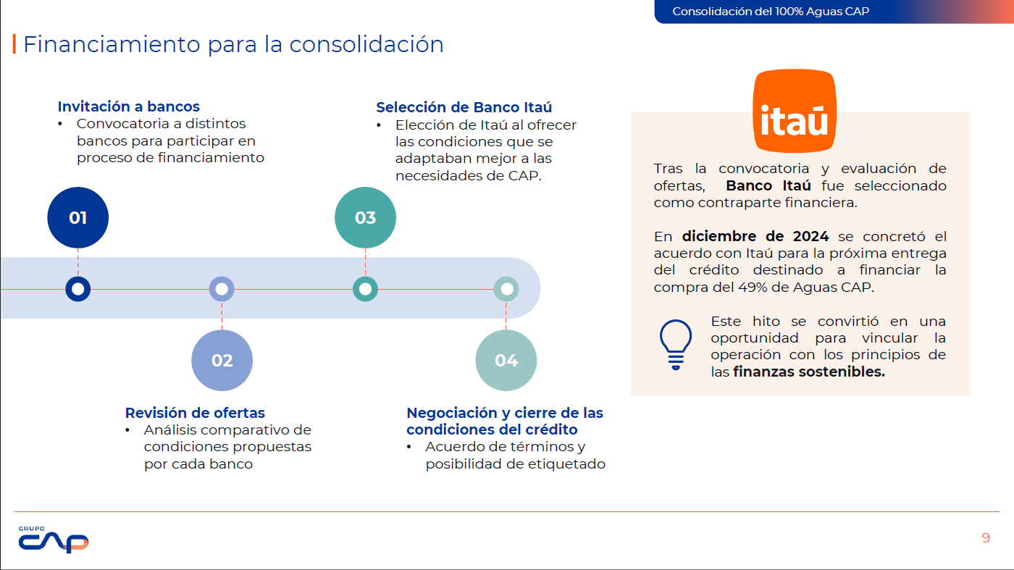
Agenda
13:00 - 13:10 Bienvenida
13:10 - 13:15 Revisión acta anterior
13:15 - 13:45 “Crédito Azul Grupo CAP - Primer financiamiento de este tipo en Chile”; Diana Arndt, Head of Sustainability, Grupo CAP.
13:45 - 14:15 “Financiamiento ESG”; Solange Encina, Subgerente ESG, Itaú.
14:15 - 14:45 “Bono Azul”; Ignacio Espinoza, Ejecutivo de Negocios Internacionales, Banco Estado.
14:45 - 14:55 New York Climate Week; Teresa Ruiz-Tagle, CLG.
14:55 - 15:00 Varios: I° Encuentro de Juventudes de América Latina y El Caribe en Energía, Chile Carbon Forum 2025, Evento Pre-COP30: Alianza por la Acción Climática, etc.

Slide 14
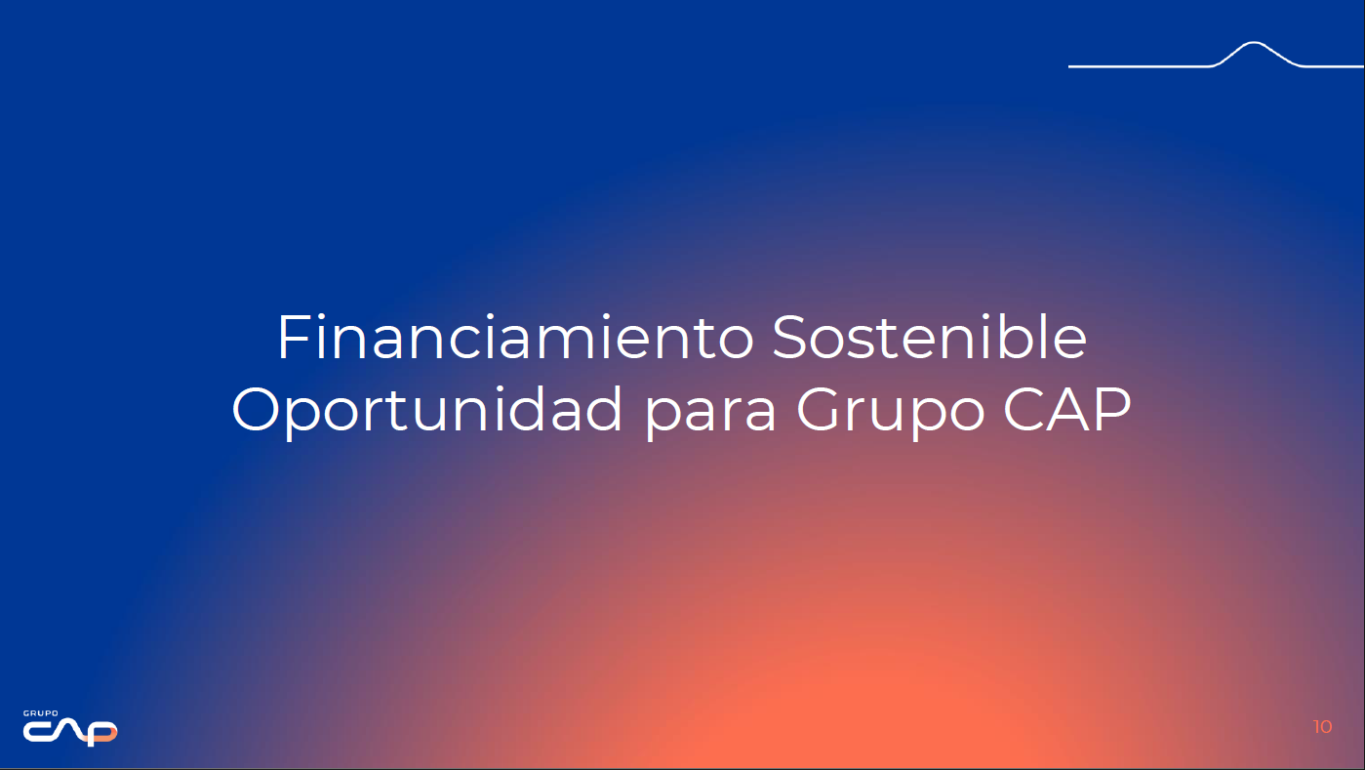
Agenda
13:00 - 13:10 Bienvenida
13:10 - 13:15 Revisión acta anterior
13:15 - 13:45 “Crédito Azul Grupo CAP - Primer financiamiento de este tipo en Chile”; Diana Arndt, Head of Sustainability, Grupo CAP.
13:45 - 14:15 “Financiamiento ESG”; Solange Encina, Subgerente ESG, Itaú.
14:15 - 14:45 “Bono Azul”; Ignacio Espinoza, Ejecutivo de Negocios Internacionales, Banco Estado.
14:45 - 14:55 New York Climate Week; Teresa Ruiz-Tagle, CLG.
14:55 - 15:00 Varios: I° Encuentro de Juventudes de América Latina y El Caribe en Energía, Chile Carbon Forum 2025, Evento Pre-COP30: Alianza por la Acción Climática, etc.

Slide 15
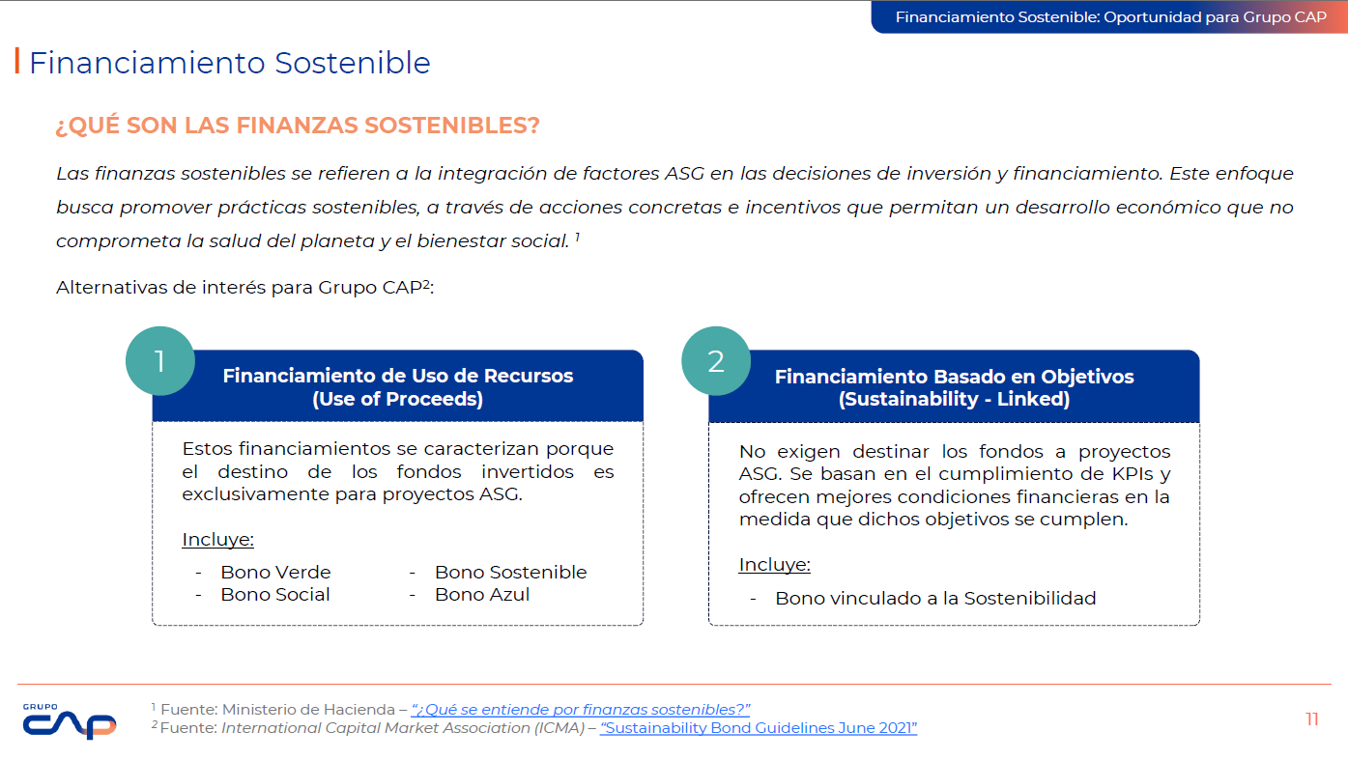
Agenda
13:00 - 13:10 Bienvenida
13:10 - 13:15 Revisión acta anterior
13:15 - 13:45 “Crédito Azul Grupo CAP - Primer financiamiento de este tipo en Chile”; Diana Arndt, Head of Sustainability, Grupo CAP.
13:45 - 14:15 “Financiamiento ESG”; Solange Encina, Subgerente ESG, Itaú.
14:15 - 14:45 “Bono Azul”; Ignacio Espinoza, Ejecutivo de Negocios Internacionales, Banco Estado.
14:45 - 14:55 New York Climate Week; Teresa Ruiz-Tagle, CLG.
14:55 - 15:00 Varios: I° Encuentro de Juventudes de América Latina y El Caribe en Energía, Chile Carbon Forum 2025, Evento Pre-COP30: Alianza por la Acción Climática, etc.

Slide 16
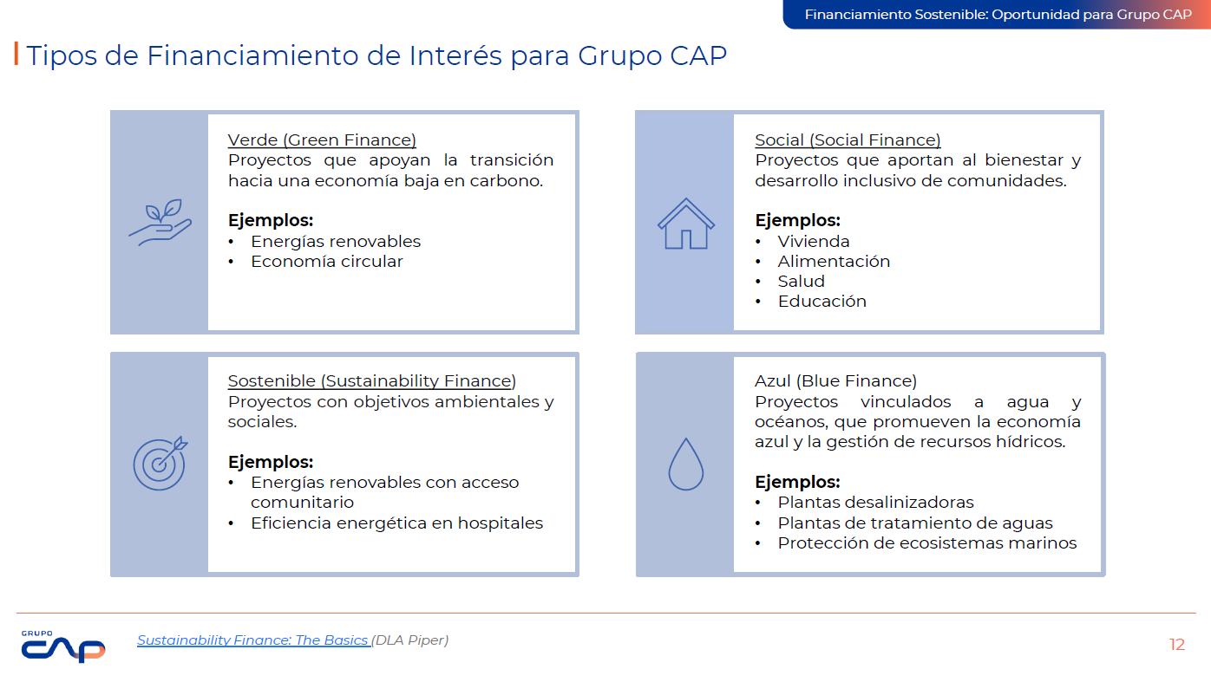
Agenda
13:00 - 13:10 Bienvenida
13:10 - 13:15 Revisión acta anterior
13:15 - 13:45 “Crédito Azul Grupo CAP - Primer financiamiento de este tipo en Chile”; Diana Arndt, Head of Sustainability, Grupo CAP.
13:45 - 14:15 “Financiamiento ESG”; Solange Encina, Subgerente ESG, Itaú.
14:15 - 14:45 “Bono Azul”; Ignacio Espinoza, Ejecutivo de Negocios Internacionales, Banco Estado.
14:45 - 14:55 New York Climate Week; Teresa Ruiz-Tagle, CLG.
14:55 - 15:00 Varios: I° Encuentro de Juventudes de América Latina y El Caribe en Energía, Chile Carbon Forum 2025, Evento Pre-COP30: Alianza por la Acción Climática, etc.

Slide 17
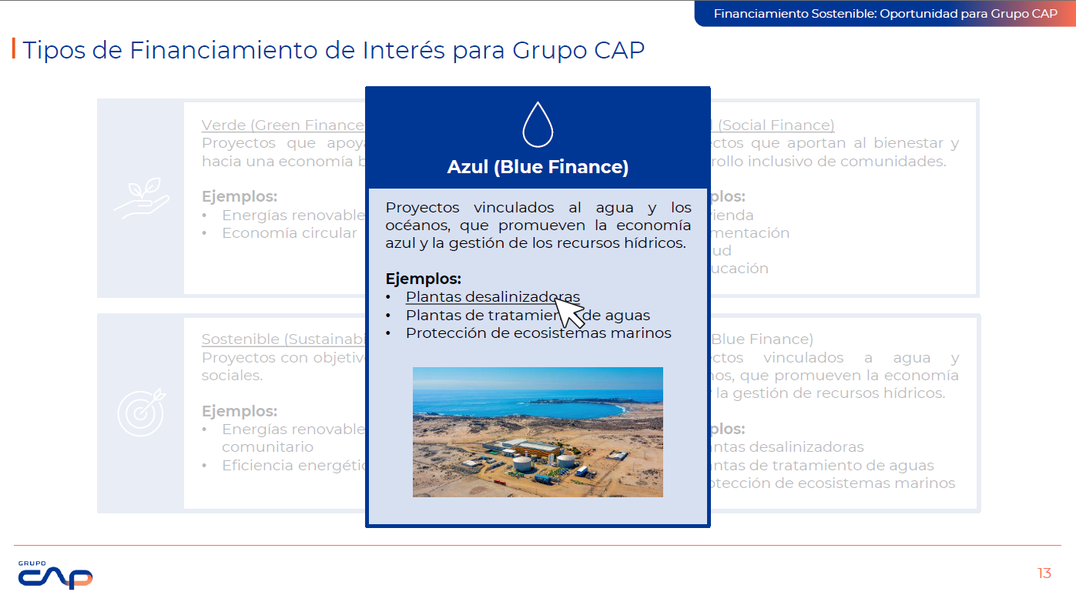
Agenda
13:00 - 13:10 Bienvenida
13:10 - 13:15 Revisión acta anterior
13:15 - 13:45 “Crédito Azul Grupo CAP - Primer financiamiento de este tipo en Chile”; Diana Arndt, Head of Sustainability, Grupo CAP.
13:45 - 14:15 “Financiamiento ESG”; Solange Encina, Subgerente ESG, Itaú.
14:15 - 14:45 “Bono Azul”; Ignacio Espinoza, Ejecutivo de Negocios Internacionales, Banco Estado.
14:45 - 14:55 New York Climate Week; Teresa Ruiz-Tagle, CLG.
14:55 - 15:00 Varios: I° Encuentro de Juventudes de América Latina y El Caribe en Energía, Chile Carbon Forum 2025, Evento Pre-COP30: Alianza por la Acción Climática, etc.

Slide 18

Agenda
13:00 - 13:10 Bienvenida
13:10 - 13:15 Revisión acta anterior
13:15 - 13:45 “Crédito Azul Grupo CAP - Primer financiamiento de este tipo en Chile”; Diana Arndt, Head of Sustainability, Grupo CAP.
13:45 - 14:15 “Financiamiento ESG”; Solange Encina, Subgerente ESG, Itaú.
14:15 - 14:45 “Bono Azul”; Ignacio Espinoza, Ejecutivo de Negocios Internacionales, Banco Estado.
14:45 - 14:55 New York Climate Week; Teresa Ruiz-Tagle, CLG.
14:55 - 15:00 Varios: I° Encuentro de Juventudes de América Latina y El Caribe en Energía, Chile Carbon Forum 2025, Evento Pre-COP30: Alianza por la Acción Climática, etc.

Slide 19
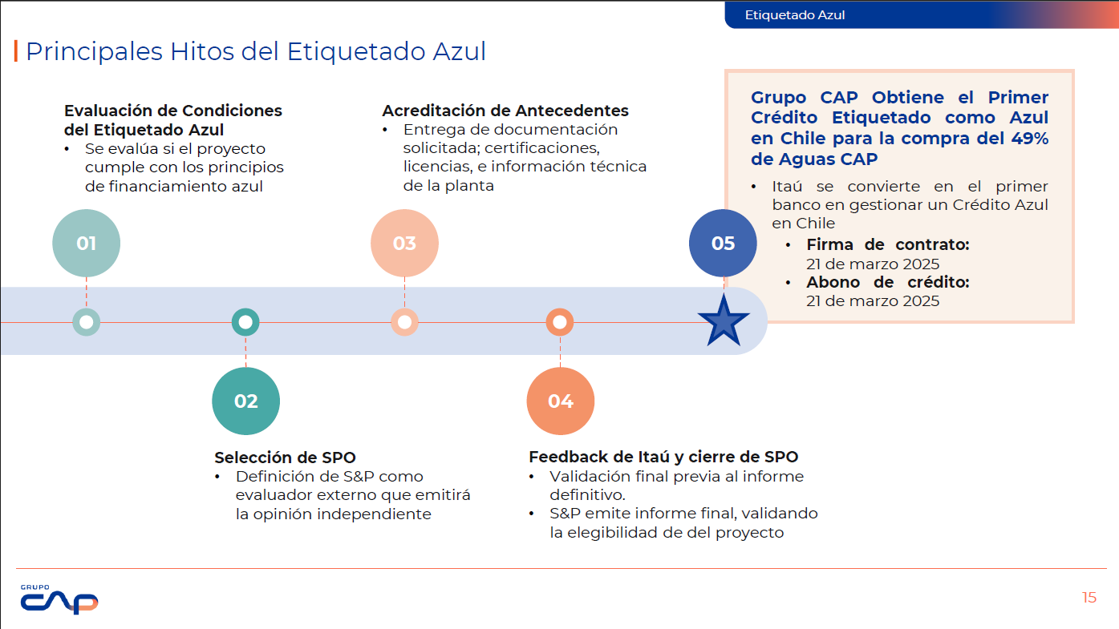
Agenda
13:00 - 13:10 Bienvenida
13:10 - 13:15 Revisión acta anterior
13:15 - 13:45 “Crédito Azul Grupo CAP - Primer financiamiento de este tipo en Chile”; Diana Arndt, Head of Sustainability, Grupo CAP.
13:45 - 14:15 “Financiamiento ESG”; Solange Encina, Subgerente ESG, Itaú.
14:15 - 14:45 “Bono Azul”; Ignacio Espinoza, Ejecutivo de Negocios Internacionales, Banco Estado.
14:45 - 14:55 New York Climate Week; Teresa Ruiz-Tagle, CLG.
14:55 - 15:00 Varios: I° Encuentro de Juventudes de América Latina y El Caribe en Energía, Chile Carbon Forum 2025, Evento Pre-COP30: Alianza por la Acción Climática, etc.

Slide 20
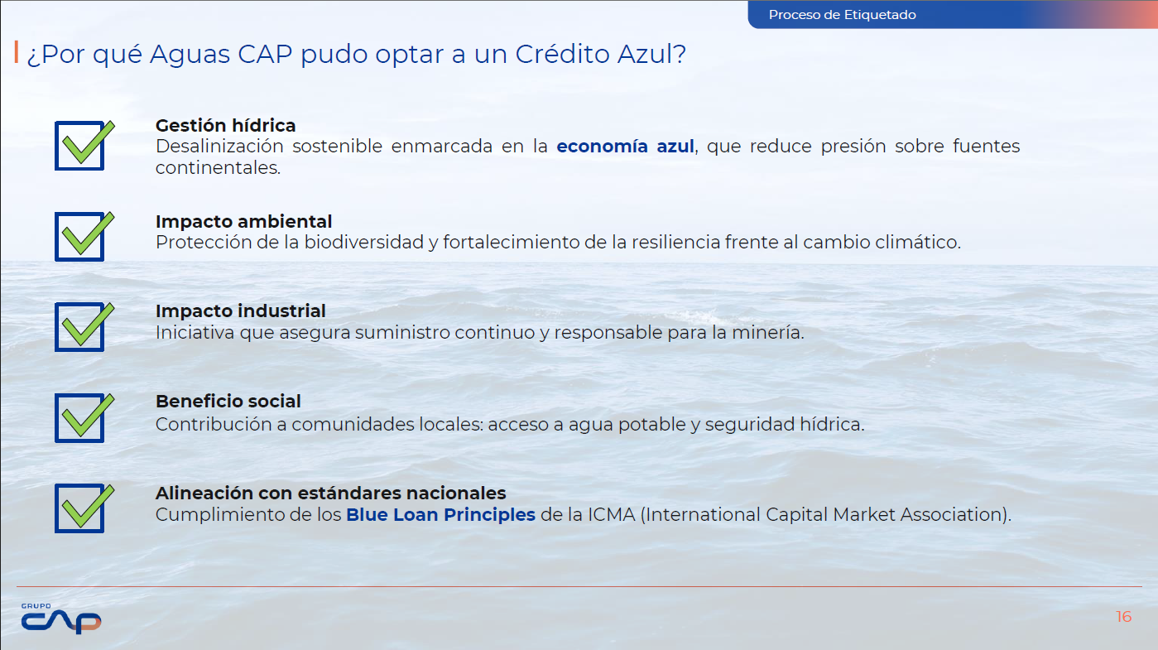
Agenda
13:00 - 13:10 Bienvenida
13:10 - 13:15 Revisión acta anterior
13:15 - 13:45 “Crédito Azul Grupo CAP - Primer financiamiento de este tipo en Chile”; Diana Arndt, Head of Sustainability, Grupo CAP.
13:45 - 14:15 “Financiamiento ESG”; Solange Encina, Subgerente ESG, Itaú.
14:15 - 14:45 “Bono Azul”; Ignacio Espinoza, Ejecutivo de Negocios Internacionales, Banco Estado.
14:45 - 14:55 New York Climate Week; Teresa Ruiz-Tagle, CLG.
14:55 - 15:00 Varios: I° Encuentro de Juventudes de América Latina y El Caribe en Energía, Chile Carbon Forum 2025, Evento Pre-COP30: Alianza por la Acción Climática, etc.

Slide 21
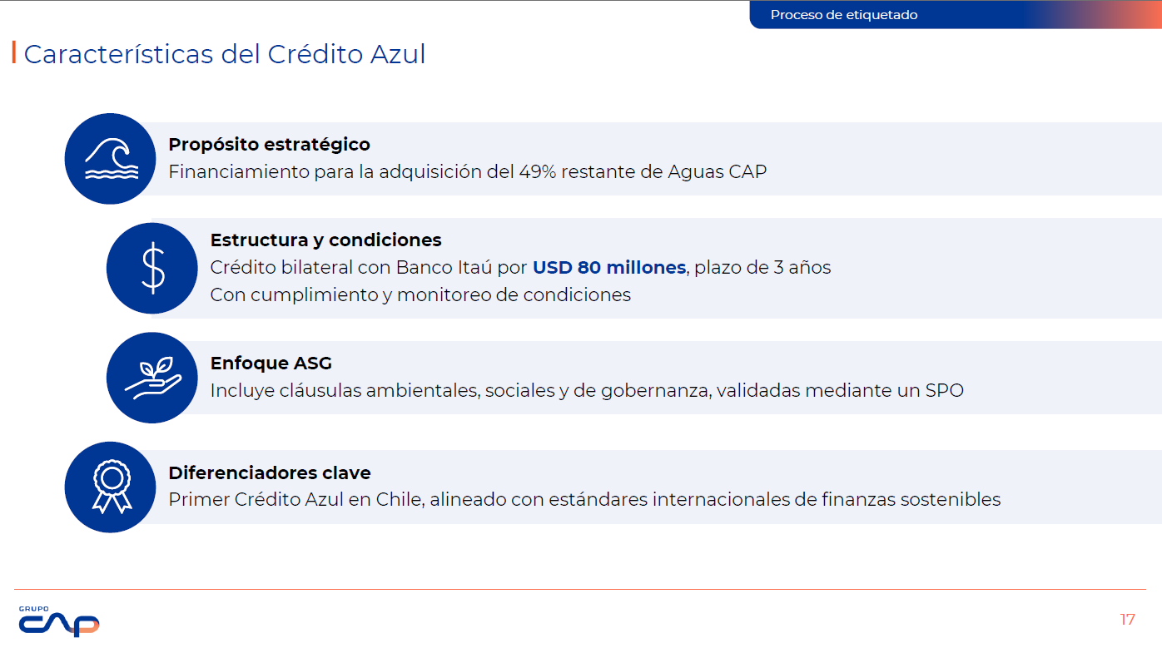
Agenda
13:00 - 13:10 Bienvenida
13:10 - 13:15 Revisión acta anterior
13:15 - 13:45 “Crédito Azul Grupo CAP - Primer financiamiento de este tipo en Chile”; Diana Arndt, Head of Sustainability, Grupo CAP.
13:45 - 14:15 “Financiamiento ESG”; Solange Encina, Subgerente ESG, Itaú.
14:15 - 14:45 “Bono Azul”; Ignacio Espinoza, Ejecutivo de Negocios Internacionales, Banco Estado.
14:45 - 14:55 New York Climate Week; Teresa Ruiz-Tagle, CLG.
14:55 - 15:00 Varios: I° Encuentro de Juventudes de América Latina y El Caribe en Energía, Chile Carbon Forum 2025, Evento Pre-COP30: Alianza por la Acción Climática, etc.

Slide 22
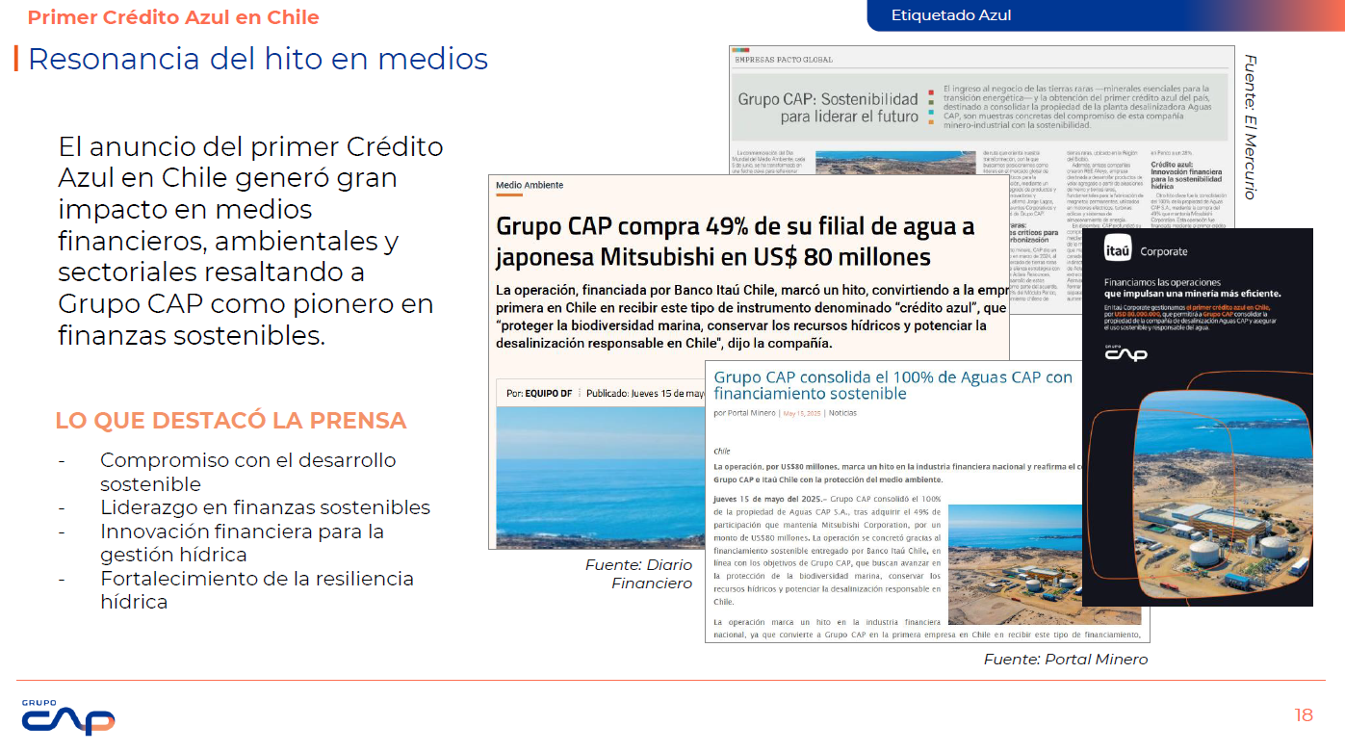
Agenda
13:00 - 13:10 Bienvenida
13:10 - 13:15 Revisión acta anterior
13:15 - 13:45 “Crédito Azul Grupo CAP - Primer financiamiento de este tipo en Chile”; Diana Arndt, Head of Sustainability, Grupo CAP.
13:45 - 14:15 “Financiamiento ESG”; Solange Encina, Subgerente ESG, Itaú.
14:15 - 14:45 “Bono Azul”; Ignacio Espinoza, Ejecutivo de Negocios Internacionales, Banco Estado.
14:45 - 14:55 New York Climate Week; Teresa Ruiz-Tagle, CLG.
14:55 - 15:00 Varios: I° Encuentro de Juventudes de América Latina y El Caribe en Energía, Chile Carbon Forum 2025, Evento Pre-COP30: Alianza por la Acción Climática, etc.

Slide 23
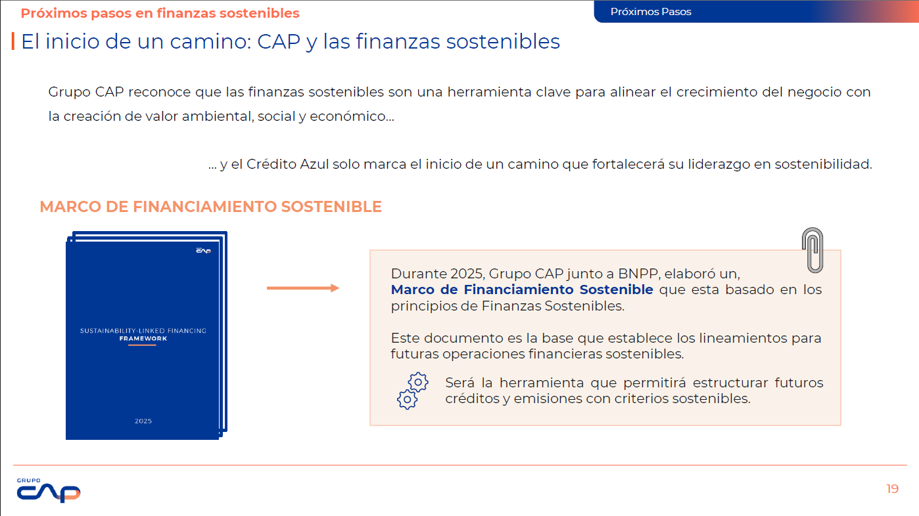
Agenda
13:00 - 13:10 Bienvenida
13:10 - 13:15 Revisión acta anterior
13:15 - 13:45 “Crédito Azul Grupo CAP - Primer financiamiento de este tipo en Chile”; Diana Arndt, Head of Sustainability, Grupo CAP.
13:45 - 14:15 “Financiamiento ESG”; Solange Encina, Subgerente ESG, Itaú.
14:15 - 14:45 “Bono Azul”; Ignacio Espinoza, Ejecutivo de Negocios Internacionales, Banco Estado.
14:45 - 14:55 New York Climate Week; Teresa Ruiz-Tagle, CLG.
14:55 - 15:00 Varios: I° Encuentro de Juventudes de América Latina y El Caribe en Energía, Chile Carbon Forum 2025, Evento Pre-COP30: Alianza por la Acción Climática, etc.

Slide 24

Agenda
13:00 - 13:10 Bienvenida
13:10 - 13:15 Revisión acta anterior
13:15 - 13:45 “Crédito Azul Grupo CAP - Primer financiamiento de este tipo en Chile”; Diana Arndt, Head of Sustainability, Grupo CAP.
13:45 - 14:15 “Financiamiento ESG”; Solange Encina, Subgerente ESG, Itaú.
14:15 - 14:45 “Bono Azul”; Ignacio Espinoza, Ejecutivo de Negocios Internacionales, Banco Estado.
14:45 - 14:55 New York Climate Week; Teresa Ruiz-Tagle, CLG.
14:55 - 15:00 Varios: I° Encuentro de Juventudes de América Latina y El Caribe en Energía, Chile Carbon Forum 2025, Evento Pre-COP30: Alianza por la Acción Climática, etc.

Slide 25
Agenda
13:00 - 13:10 Bienvenida
13:10 - 13:15 Revisión acta anterior
13:15 - 13:45 “Crédito Azul Grupo CAP - Primer financiamiento de este tipo en Chile”; Diana Arndt, Head of Sustainability, Grupo CAP.
13:45 - 14:15 “Financiamiento ESG”; Solange Encina, Subgerente ESG, Itaú.
14:15 - 14:45 “Bono Azul”; Ignacio Espinoza, Ejecutivo de Negocios Internacionales, Banco Estado.
14:45 - 14:55 New York Climate Week; Teresa Ruiz-Tagle, CLG.
14:55 - 15:00 Varios: I° Encuentro de Juventudes de América Latina y El Caribe en Energía, Chile Carbon Forum 2025, Evento Pre-COP30: Alianza por la Acción Climática, etc.

Slide 26

Agenda
13:00 - 13:10 Bienvenida
13:10 - 13:15 Revisión acta anterior
13:15 - 13:45 “Crédito Azul Grupo CAP - Primer financiamiento de este tipo en Chile”; Diana Arndt, Head of Sustainability, Grupo CAP.
13:45 - 14:15 “Financiamiento ESG”; Solange Encina, Subgerente ESG, Itaú.
14:15 - 14:45 “Bono Azul”; Ignacio Espinoza, Ejecutivo de Negocios Internacionales, Banco Estado.
14:45 - 14:55 New York Climate Week; Teresa Ruiz-Tagle, CLG.
14:55 - 15:00 Varios: I° Encuentro de Juventudes de América Latina y El Caribe en Energía, Chile Carbon Forum 2025, Evento Pre-COP30: Alianza por la Acción Climática, etc.

Slide 27
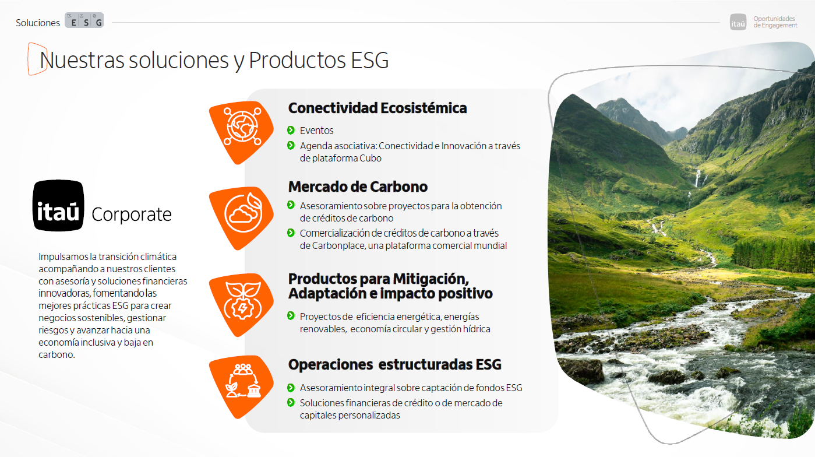
Agenda
13:00 - 13:10 Bienvenida
13:10 - 13:15 Revisión acta anterior
13:15 - 13:45 “Crédito Azul Grupo CAP - Primer financiamiento de este tipo en Chile”; Diana Arndt, Head of Sustainability, Grupo CAP.
13:45 - 14:15 “Financiamiento ESG”; Solange Encina, Subgerente ESG, Itaú.
14:15 - 14:45 “Bono Azul”; Ignacio Espinoza, Ejecutivo de Negocios Internacionales, Banco Estado.
14:45 - 14:55 New York Climate Week; Teresa Ruiz-Tagle, CLG.
14:55 - 15:00 Varios: I° Encuentro de Juventudes de América Latina y El Caribe en Energía, Chile Carbon Forum 2025, Evento Pre-COP30: Alianza por la Acción Climática, etc.

Slide 28
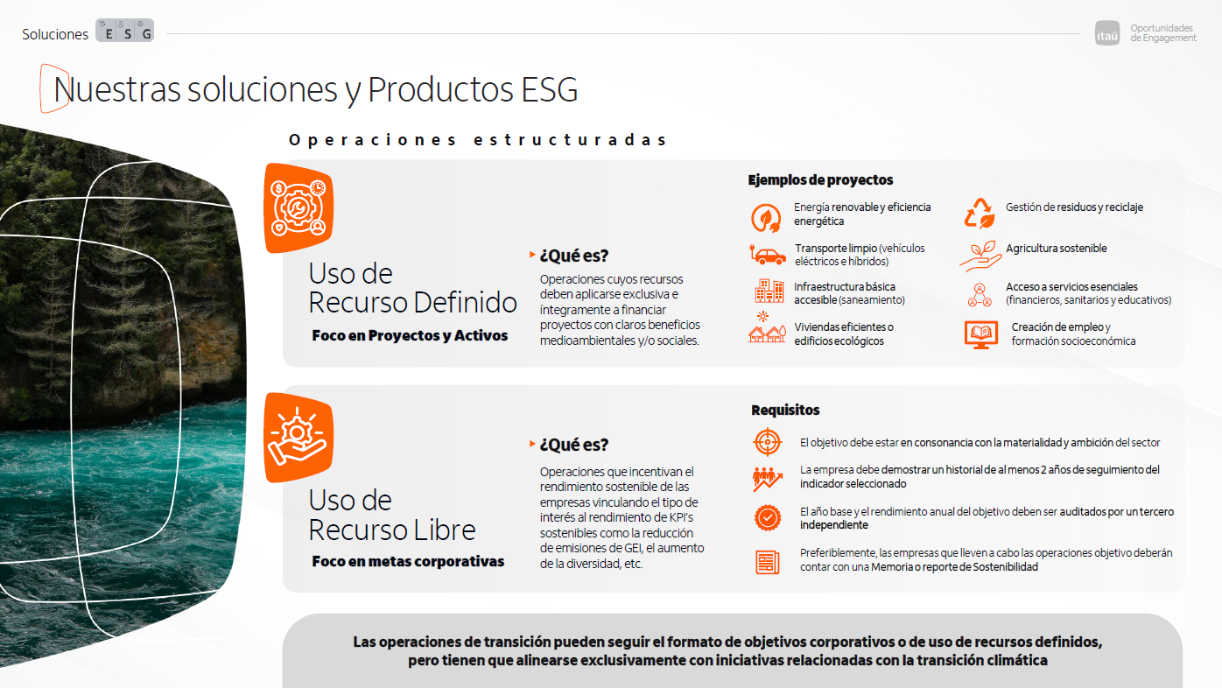
Agenda
13:00 - 13:10 Bienvenida
13:10 - 13:15 Revisión acta anterior
13:15 - 13:45 “Crédito Azul Grupo CAP - Primer financiamiento de este tipo en Chile”; Diana Arndt, Head of Sustainability, Grupo CAP.
13:45 - 14:15 “Financiamiento ESG”; Solange Encina, Subgerente ESG, Itaú.
14:15 - 14:45 “Bono Azul”; Ignacio Espinoza, Ejecutivo de Negocios Internacionales, Banco Estado.
14:45 - 14:55 New York Climate Week; Teresa Ruiz-Tagle, CLG.
14:55 - 15:00 Varios: I° Encuentro de Juventudes de América Latina y El Caribe en Energía, Chile Carbon Forum 2025, Evento Pre-COP30: Alianza por la Acción Climática, etc.

Slide 29
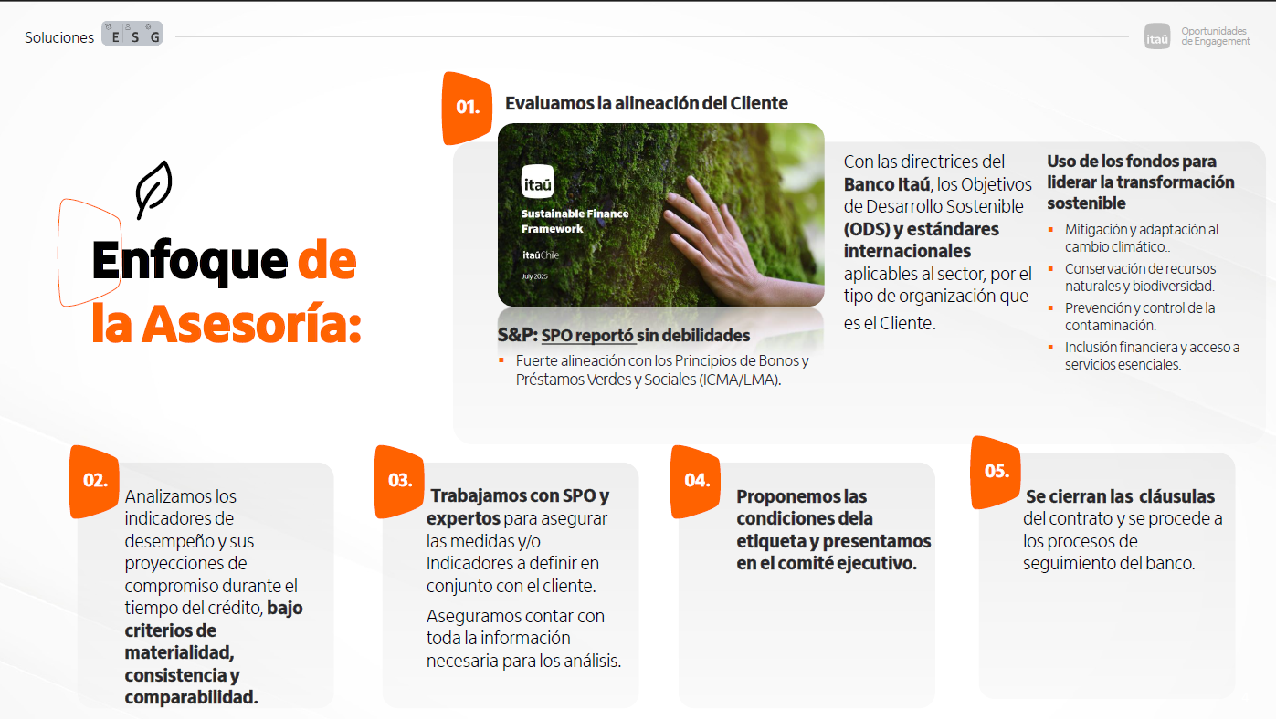
Agenda
13:00 - 13:10 Bienvenida
13:10 - 13:15 Revisión acta anterior
13:15 - 13:45 “Crédito Azul Grupo CAP - Primer financiamiento de este tipo en Chile”; Diana Arndt, Head of Sustainability, Grupo CAP.
13:45 - 14:15 “Financiamiento ESG”; Solange Encina, Subgerente ESG, Itaú.
14:15 - 14:45 “Bono Azul”; Ignacio Espinoza, Ejecutivo de Negocios Internacionales, Banco Estado.
14:45 - 14:55 New York Climate Week; Teresa Ruiz-Tagle, CLG.
14:55 - 15:00 Varios: I° Encuentro de Juventudes de América Latina y El Caribe en Energía, Chile Carbon Forum 2025, Evento Pre-COP30: Alianza por la Acción Climática, etc.

Slide 30
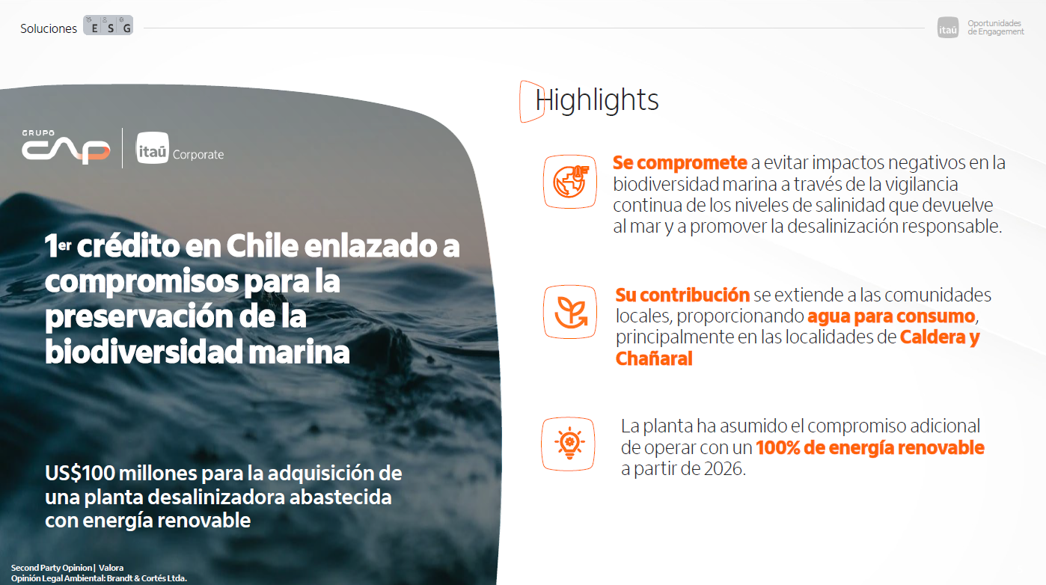
Agenda
13:00 - 13:10 Bienvenida
13:10 - 13:15 Revisión acta anterior
13:15 - 13:45 “Crédito Azul Grupo CAP - Primer financiamiento de este tipo en Chile”; Diana Arndt, Head of Sustainability, Grupo CAP.
13:45 - 14:15 “Financiamiento ESG”; Solange Encina, Subgerente ESG, Itaú.
14:15 - 14:45 “Bono Azul”; Ignacio Espinoza, Ejecutivo de Negocios Internacionales, Banco Estado.
14:45 - 14:55 New York Climate Week; Teresa Ruiz-Tagle, CLG.
14:55 - 15:00 Varios: I° Encuentro de Juventudes de América Latina y El Caribe en Energía, Chile Carbon Forum 2025, Evento Pre-COP30: Alianza por la Acción Climática, etc.

Slide 31

Agenda
13:00 - 13:10 Bienvenida
13:10 - 13:15 Revisión acta anterior
13:15 - 13:45 “Crédito Azul Grupo CAP - Primer financiamiento de este tipo en Chile”; Diana Arndt, Head of Sustainability, Grupo CAP.
13:45 - 14:15 “Financiamiento ESG”; Solange Encina, Subgerente ESG, Itaú.
14:15 - 14:45 “Bono Azul”; Ignacio Espinoza, Ejecutivo de Negocios Internacionales, Banco Estado.
14:45 - 14:55 New York Climate Week; Teresa Ruiz-Tagle, CLG.
14:55 - 15:00 Varios: I° Encuentro de Juventudes de América Latina y El Caribe en Energía, Chile Carbon Forum 2025, Evento Pre-COP30: Alianza por la Acción Climática, etc.

Slide 32
Agenda
13:00 - 13:10 Bienvenida
13:10 - 13:15 Revisión acta anterior
13:15 - 13:45 “Crédito Azul Grupo CAP - Primer financiamiento de este tipo en Chile”; Diana Arndt, Head of Sustainability, Grupo CAP.
13:45 - 14:15 “Financiamiento ESG”; Solange Encina, Subgerente ESG, Itaú.
14:15 - 14:45 “Bono Azul”; Ignacio Espinoza, Ejecutivo de Negocios Internacionales, Banco Estado.
14:45 - 14:55 New York Climate Week; Teresa Ruiz-Tagle, CLG.
14:55 - 15:00 Varios: I° Encuentro de Juventudes de América Latina y El Caribe en Energía, Chile Carbon Forum 2025, Evento Pre-COP30: Alianza por la Acción Climática, etc.

Slide 33
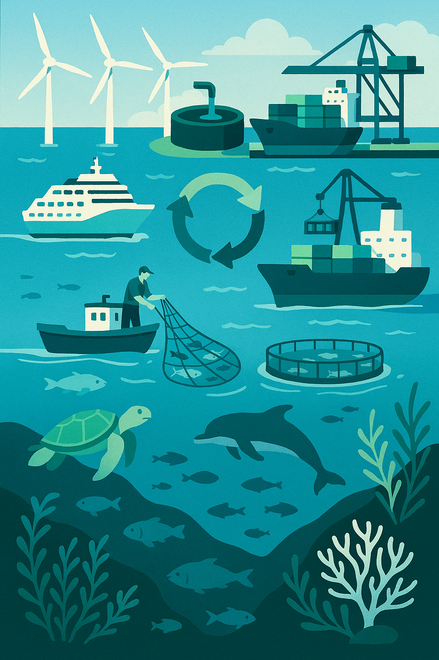

Bono Azul
BancoEstado
2025

Slide 34


Categorías de Bonos
Bonos Verdes | Son cualquier tipo de bono cuyos fondos se destinan exclusivamente a financiar o refinanciar, total o parcialmente proyectos verdes elegibles.
Bonos Sociales | Son aquellos destinados a financiar o refinanciar, total o parcialmente, proyectos que generen resultados sociales positivos.
Bonos Sostenibles | Son aquellos destinados a financiar o refinanciar, total o parcialmente, proyectos verdes y sociales.
Bonos Azules | Son emisiones de deuda que tienen como destino preservar y proteger los océanos y sus ecosistemas, como también una gestión sostenible del agua.
Bonos Vinculados a la Sostenibilidad | Son cualquier tipo de bono cuyas características financieras y/o estructurales puedan variar dependiendo de si el emisor alcanza, o no, ciertos objetivos predefinidos de sostenibilidad o ESG (KPIs).

Slide 35












Emisión de Bonos Sostenibles
Sustainable Financing Framework – Criterios de elegibilidad
CATEGORIAS SOCIALES
CATEGORIAS VERDES
CATEGORIAS AZULES
Bonos sostenibles de BancoEstado
JPY’26
USD’26
CLP’22
JPY’25
CLF’29
CLF’29
WOMEN
BOND
MICROFINANCE
BOND
BONO
SOCIAL
WOMEN
BOND
BONO
VERDE
BONO
AZUL
JPY25bn
USD100mm
2017
CLP50bn
2019
JPY10bn
2021
CLF1mm
2024
CLF1mm
Issued: Jun-16
Issued: Oct-16
Issued: Apr-18
Issued: Sep-20
Issued: Nov-23
Issued: Jun-25
2016
AUD’27
2018
USD’29
2020
JPY’31
2023
CLF’29
2025
WOMEN
BOND
MICROFINANCE
BOND
WOMEN
BOND
BONO
VERDE
AUD110mm
USD100mm
JPY10bn
CLF1mm
Issued: Apr-17
Issued: May-19
Issued: Jul-21
Issued: Apr-24

Slide 36
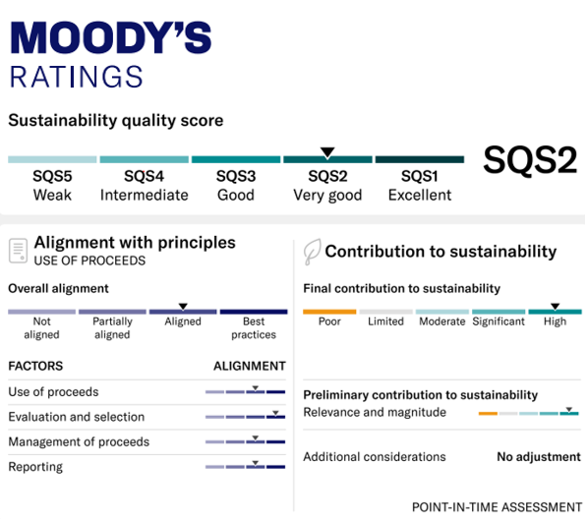
Alineación del Framework
📅
Actualización finalizada
En mayo de 2025 se concluyó la actualización del Sustainable Financing Framework.
Reconocimiento internacional
🏆
El Framework obtuvo un puntaje SQS2 según el SPO de Moody’s.
🌱
Alineación y contribución
Se determinó que estamos alineados con los principios y la contribución a la sustentabilidad es alta.
Nuevas categorías
🆕
Se incorporaron las categorías azules, biodiversidad y economía plateada.

Slide 37






Categorías Azules
Incorporar categorías azules en nuestro Framework Sostenible fortalece la protección de los ecosistemas marinos y promueve un desarrollo económico responsable. Estas áreas impulsan soluciones climáticas, conservación de la biodiversidad y bienestar costero.
 | Categorías Azules |  | SDG
 | Energía renovable marina
 | Gestión sostenible del agua y aguas residuales
 | Puertos sostenibles y transporte marítimo
 | Prevención de la contaminación marina y economía circular
 | Pesca y maricultura sostenibles
 | Turismo costero y marino sostenible
 | Conservación de la biodiversidad acuática

Slide 38
Usos de Categorías Azules
🇨🇱
Emisión en mercado local
De acuerdo con los criterios de la Bolsa de Santiago, con AGF como inversionista principal.
(y un total de 11 inversionistas)
🌎
Emisión pública internacional
Obtención de recursos en bolsas internacionales dedicadas al mercado sostenible.
🤝
Emisiones privadas internacionales
Financiamiento a través de inversionistas internacionales en emisiones privadas.
🏦
Préstamos bancarios o multilaterales
Financiamiento mediante préstamos otorgados por bancos o entidades multilaterales.

Slide 39
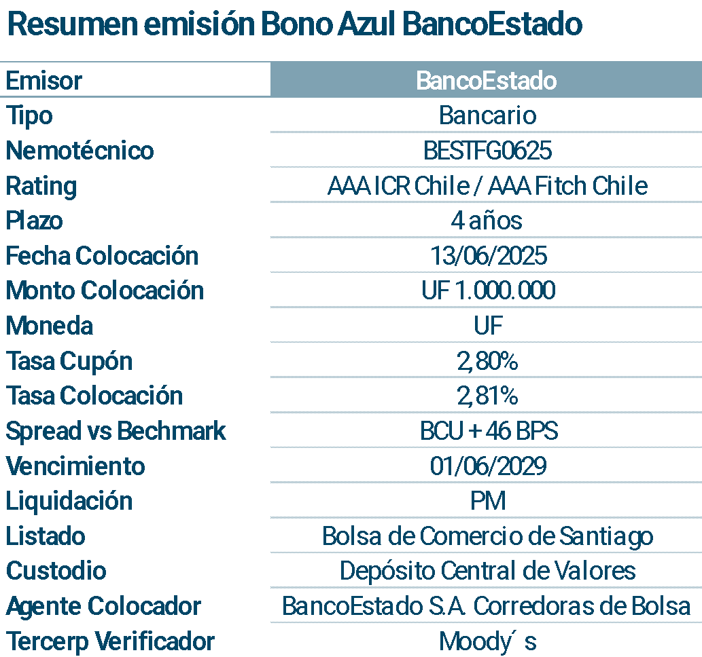
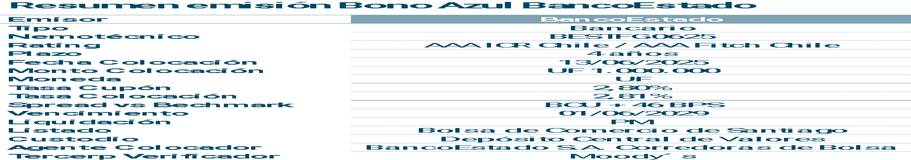
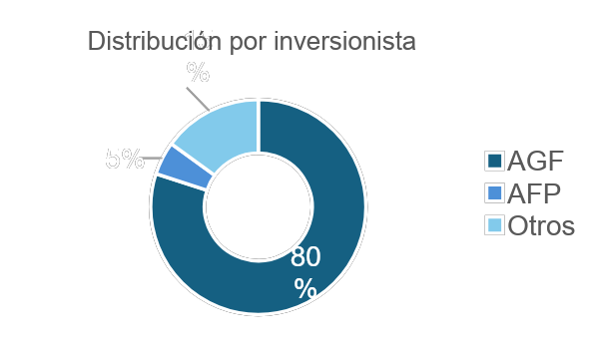
Caso de Estudio: BancoEstado Bono Azul CLF1MM
Resumen de Términos y condiciones
El 13 de junio de 2025, BancoEstado marca un hito en el mercado local al emitir el primer Bono Azul, emisión que se enmarca dentro del segmento instrumentos sostenibles de la Bolsa de Santiago. Este instrumento está alineado con los principios internacionales que impulsan la protección de los océanos y los recursos hídricos.
Existió gran interés por la colocación del bono, en el remate holandés número uno, llegando a completar una demanda de 3,4 veces el monto colocado MMUF 1 (equivalente a USD 41 millones).
Gracias a la alta demanda mostrada por el mercado, permitió a BancoEstado obtener un spread de 46 sobre el Bono Tesorería en UF, obteniendo una tasa de colocación de UF +2,81%.
BancoEstado ha concretado diversas operaciones en el mercado, alineadas con objetivos ESG. Como, por ejemplo, bonos mujer y microempresas en JPY, USD y AUD, además de bonos verdes y sociales.
BancoEstado recibió la certificación de Moody’s, la cual revisó el cumplimiento de los Green Bond Principles Bond para poder participar en este nuevo segmento. La operación se da en el contexto de la reciente actualización de su Marco de Financiamiento Sostenible(“Sustainable Financing Framework”) , en el cual se incorporaron el mercado azul, la biodiversidad y la economía plateada, dejando como resultado un marco conceptual robusto y a la vanguardia.
BancoEstado en su compromiso con ser la institución financiera más cercana, sostenible e innovadora, pilar para el desarrollo digital, verde y azul de Chile, destinará el uso de los recursos para financiar proyectos relacionados a la gestión sostenible del agua y la protección de los océanos, entre otros.

Slide 40
Agenda
13:00 - 13:10 Bienvenida
13:10 - 13:15 Revisión acta anterior
13:15 - 13:45 “Crédito Azul Grupo CAP - Primer financiamiento de este tipo en Chile”; Diana Arndt, Head of Sustainability, Grupo CAP.
13:45 - 14:15 “Financiamiento ESG”; Solange Encina, Subgerente ESG, Itaú.
14:15 - 14:45 “Bono Azul”; Ignacio Espinoza, Ejecutivo de Negocios Internacionales, Banco Estado.
14:45 - 14:55 New York Climate Week; Teresa Ruiz-Tagle, CLG.
14:55 - 15:00 Varios: I° Encuentro de Juventudes de América Latina y El Caribe en Energía, Chile Carbon Forum 2025, Evento Pre-COP30: Alianza por la Acción Climática, etc.

Slide 41

New York Climate Week
21 al 28 de septiembre.
Presencia de alto nivel: gobiernos, empresas y ONGs.
Más de 1.000 eventos en toda la ciudad.
Más de 100.000 personas esperadas y miles más en línea.
Participación gubernamental récord.
Más de 193 delegaciones de países.
Notes:
“Se requiere usar proactivamente la influencia empresarial para luchar por una acción gubernamental efectiva que ayude a dar forma a las condiciones para que la inversión en competitividad y resiliencia a largo plazo tenga sentido comercial hoy” (Lindsay Hooper, Directora del Instituto de Liderazgo en Sostenibilidad de la Universidad de Cambridge).
“La transición ecológica no se hace sólo por el medio ambiente, que también, sino que se hace por economía, por seguridad energética, por aprovechar las oportunidades de empleo. Aunque percibimos avances, estos no se están produciendo al ritmo necesario. Necesitamos acelerar la transición, y para ello necesitamos políticas que muevan la economía en esta dirección, y alianzas” (Gonzalo Sáenz de Miera, presidente del Grupo Español para el Crecimiento Verde).

Slide 42
New York Climate Week
Mensajes y temas claves:
"Power On" (Activar) como Marco Central / Urgencia de la Acción: momento de acelerar la acción climática. Enfoque se desplazó de si debemos actuar a cómo actuar.
Brecha entre Retórica e Implementación: compromisos y promesas a nivel nacional deben ir acompañados de inversiones, políticas y transiciones reales en industria, infraestructura y finanzas.
Vientos Políticos en Contra en EE. UU. como contexto de fondo: el gobierno federal de EE. UU. (administración Trump) ha rechazado explícitamente los mensajes de la ciencia climática. A pesar de esto, participantes enfatizaron que impulso global no debe detenerse debido a retirada de un solo país.
Sólida Participación del Sector Privado, Sociedad Civil y Nivel Subnacional: con liderazgo nacional debilitado en algunos lugares, el impulso proviene de las empresas, ciudades, estados, organizaciones filantrópicas y sociedad civil.
Notes:
"Power On" (Activar) como Marco Central / Urgencia de la Acción: El tema de la semana fue "Power On," enfatizando que es el momento de acelerar la acción climática en lugar de debatir su necesidad. El enfoque se desplazó de si debemos actuar a cómo actuar a escala³.
Brecha entre la Retórica y la Implementación: Muchos oradores destacaron que los compromisos y promesas a nivel nacional ahora deben ir acompañados de inversiones, políticas y transiciones reales en la industria, la infraestructura y las finanzas. El jefe de clima de la ONU, Simon Stiell, advirtió que las políticas deben alinearse más estrechamente con la economía real.
Vientos Políticos en Contra en EE. UU. como contexto de Fondo: El gobierno federal de EE. UU. bajo la administración de Trump se ha alejado del apoyo climático, ha recortado fondos, ha revertido regulaciones y ha rechazado explícitamente los mensajes de la ciencia climática. A pesar de esto, los organizadores y participantes posicionaron a EE. UU. como un caso cada vez más atípico, enfatizando que el impulso global no debe detenerse debido a la retirada de un solo país.
Sólida Participación del Sector Privado, Sociedad Civil y Nivel Subnacional: Con el liderazgo nacional debilitado en algunos lugares, el impulso proviene de las empresas, ciudades, estados, organizaciones filantrópicas y la sociedad civi. Los anuncios de acuerdos, asociaciones e inversiones llenaron muchas sesiones, abarcando infraestructura verde, respuesta a desastres, materiales con bajas emisiones de carbono, descarbonización de la cadena de suministro, etc. Por ejemplo, Johnson & Johnson prometió $1 millón para reforzar la respuesta de los trabajadores de la salud a desastres relacionados con el clima.

Slide 43
New York Climate Week
Mensajes y temas claves:
Narrativas de Islas, Vulnerabilidad y Justicia Climática siguen siendo centrales: pequeños estados insulares, naciones y comunidades vulnerables señalaron que el cambio climático es existencialmente urgente, no solo abstracto o futuro.
Avances subnacionales en EE.UU.: ante ausencia de señales claras a nivel federal, estados y gobernadores toman la iniciativa. La U.S. Climate Alliance (coalición de 24 gobernadores) presentó nuevos datos que muestran reducciones importante de emisiones de GEI.
Límites Planetarios, Riesgos Climáticos y Riesgo Sistémico: 7 de 9 límites planetarios se consideran ya superados, incluyendo acidificación de océanos a niveles peligrosos.
Finanzas, Equidad y Escala como Cuellos de Botella: movilizar capital a escala, garantizar transición justa, reducir riesgo de inversiones , integridad/transparencia de mercados de carbono y habilitar a países en desarrollo.
Notes:
Límites planetarios:
1. Cambio Climático (Concentración de CO₂ en la atmósfera y forzamiento radiativo)
2. Pérdida de la Integridad de la Biosfera (Biodiversidad y Extinción de Especies)
3. Flujos Bioquímicos (Ciclos de Nitrógeno y Fósforo)
4. Cambio en el Uso del Suelo (Conversión de bosques y ecosistemas en tierras agrícolas/urbanas)
5. Uso de Agua Dulce (Incluyendo el "agua verde" o humedad del suelo)
6. Acidificación de los Océanos
7. Contaminación Química y Liberación de Nuevas Entidades (Incluye plásticos, metales pesados, compuestos orgánicos, etc.)
8. Agotamiento del Ozono Estratosférico (Este es el único límite que se considera que está actualmente dentro del "espacio operativo seguro" gracias a la acción global).
9. Carga de Aerosoles Atmosféricos (Contaminación de partículas en la atmósfera; se considera que el límite global no se ha superado, pero sí a nivel regional, y su cuantificación es compleja).
Límites Planetarios, Riesgos Climáticos y Riesgo Sistémico: La Verificación de la Salud Planetaria (Planetary Health Check) fue un punto focal, revelando que siete de los nueve límites planetarios se consideran actualmente superados, incluyendo ahora la acidificación de los océanos a niveles peligroso¹. Este marco reforzó que el cambio climático no es un desafío aislado, sino que está entrelazado con la integridad de la biosfera, los ciclos del agua y el estrés de los ecosistemas. La urgencia se subraya al vincular los riesgos climáticos con los sistemas económicos, sociales y de salud.
Finanzas, Equidad y Escala como Cuellos de Botella: Se puso gran énfasis en la financiación climática: movilizar capital a escala, garantizar la equidad, reducir el riesgo de las inversiones y habilitar a los países en desarrollo. Las cuestiones de la transición justa, el reparto equitativo de beneficios (especialmente en soluciones basadas en la naturaleza) y la transparencia en los mercados de carbono ocuparon un lugar destacado. Los paneles discutieron la integridad de los créditos de carbono, los sistemas de medición, reporte y verificación (MRV) y el riesgo de compensaciones de baja calidad.
Las Narrativas de Islas, Vulnerabilidad y Justicia Climática Siguen Siendo Centrales: Los pequeños estados insulares, las naciones vulnerables y las comunidades de primera línea recordaron repetidamente a los asistentes que el cambio climático es existencialmente urgente, no solo abstracto o futuro. La protesta "Make Billionaires Pay" (Que Paguen los Multimillonarios) y el activismo en torno al evento también subrayaron las preocupaciones de justicia, poder y equidad.
Progreso Subnacional en los Estados Unidos: Ante la ausencia de señales claras a nivel federal, los estados y gobernadores están tomando la iniciativa. La U.S. Climate Alliance (una coalición de 24 gobernadores) presentó nuevos datos que muestran que ya han reducido las emisiones netas de gases de efecto invernadero en aproximadamente un 24 % por debajo de los niveles de 2005, mientras que el PIB ha crecido alrededor de un 34 %.Esto demuestra que las coaliciones subnacionales pueden ayudar a cerrar la brecha a nivel nacional.

Slide 44
New York Climate Week
Desafíos, Tensiones y Críticas:
Credibilidad vs. Greenwashing: peligro de anuncios y promesas con seguimiento débil, objetivos superficiales o dependencia de compensaciones en lugar de cambio de sistema fundamental.
El Retroceso Federal de EE.UU. Crea un Choque Diplomático y Moral.
La Escala y la Velocidad Siguen Siendo Insuficientes: incluso con todos los compromisos, todavía lejos de trayectoria compatible con limitar el calentamiento a 1.5 °C.
Distribución Desigual y Equidad: países en desarrollo luchan con financiación, capacidad y responsabilidad histórica. Sigue sin resolverse que acción climática sea justa y equitativa.
Brechas de Medición, Verificación e Integridad: en Mercados de Carbono y SBN, inconsistencias, riesgos de doble contabilidad y estándares débiles son problemas recurrentes.
Notes:
Credibilidad vs. Greenwashing: Los críticos advierten sobre el peligro de anuncios y promesas con un seguimiento débil, objetivos superficiales o dependencia de compensaciones en lugar de un cambio de sistema fundamenta.
El Retroceso Federal de EE. UU. Crea un Choque Diplomático y Moral: El contraste entre la retirada de la política estadounidense y la urgencia global abre tensiones en la diplomacia y la confianza multilateral.
La Escala y la Velocidad Siguen Siendo Insuficientes: Incluso con muchos compromisos, los analistas señalan que todavía estamos lejos de una trayectoria compatible con limitar el calentamiento a 1.5 °C.
Distribución Desigual y Equidad: Los países en desarrollo luchan con la financiación, la capacidad y la responsabilidad histórica. Asegurar que la acción climática sea justa y equitativa sigue sin resolverse.
Brechas de Medición, Verificación e Integridad: En los mercados de carbono y las soluciones basadas en la naturaleza, las inconsistencias, los riesgos de doble contabilidad y los estándares débiles son problemas recurrentes.

Slide 45

New York Climate Week
Implicaciones y Perspectiva Futura
COP30 será decisiva: se espera que los países presenten NDCs más sólidas y planes concretos de implementación.
Nuevos liderazgos: ciudades, empresas y actores subnacionales ganan protagonismo frente al debilitamiento del liderazgo nacional.
Clima con justicia e integridad: integrar equidad social y desarrollo es clave, y las soluciones deben escalar con legitimidad y ética.

Slide 46

New York Climate Week
Compromisos y Observaciones Notables
Gobiernos
China: reducción emisiones 7–10% al 2035; 1ra promesa clara, (inicialmente poco ambiciosa).
UE: nuevo objetivo climático en semanas, debates internos.
Brasil: US$ 1B financiamiento forestal, depende de gobernanza.
Estado Nueva York: Fondo US$ 1B para eficiencia en hogares, descarbonización de escuelas públicas, transición a EVs y generación renovable.
Acuerdo del Methane Hub con Gobierno de Kazajistán para reducir emisiones de metano en todos los sectores.
Notes:
China: Reducir las emisiones de gases de efecto invernadero entre un 7 y un 10 % desde el pico para 2035; aumentar la capacidad eólica y solar ×6 desde 2020; objetivo de > 30 % de participación de combustibles no fósiles para entonces
Brasil se comprometió con US$ 1 billón para una nueva hoja de ruta de financiación forestal (como parte de la protección de los bosques tropicales)
Estado de Nueva York (Gobernadora Hochul y agencias estatales): Lanzamiento de un "Fondo para un Futuro Sostenible" de US$ 1 billón con asignaciones que incluyen: – $50 M para mejoras energéticas en hogares de ingresos bajos/medios – $50 M para descarbonizar escuelas públicas con pocos recursos – $200 M para la expansión de redes de energía térmica – $150 M para el programa de Edificios Pequeños Verdes – $250 M para la transición a vehículos eléctricos (incl. autobuses escolares e infraestructura de carga) – $200 M para la Autoridad de Energía de Nueva York para proyectos de generación renovable.
Durante el Diálogo de Soluciones sobre el Metano del Secretario General de la ONU, firmamos un acuerdo con el Gobierno de Kazajistán para reducir las emisiones de metano en todos los sectores, utilizando datos satelitales para orientar e informar las decisiones. Este hito tiene una historia más larga. Hace más de dos años, se detectaron desde el espacio grandes columnas de metano de petróleo y gas en Kazajistán, las cuales aparecieron en las noticias. Las empresas involucradas no se habían percatado de que estaban siendo observadas desde la órbita. El gobierno respondió rápidamente, prometiendo nuevas regulaciones y uniéndose al Compromiso Global sobre el Metano (Kazajistán se adhirió al objetivo colectivo de reducir las emisiones globales de metano en, al menos, un 30% para el año 2030 (en comparación con los niveles de 2020). En 2023, el presidente Tokayev reafirmó ese compromiso asistiendo a la Cumbre del Compromiso Global sobre el Metano en la COP28. Desde entonces, la colaboración se ha profundizado. El Departamento de Comercio de EE. UU. se asoció con Kazajistán para mejorar las operaciones y ampliar el acceso al mercado, a la vez que abordaba las emisiones. Incluso durante un cambio de gobierno, Kazajistán demostró determinación: cuando un evento planeado con numerosos socios internacionales fue cancelado por parte de EE. UU., siguieron adelante por su cuenta, lo que demuestra una fuerte implicación en esta agenda. Ahora, con Carbon Mapper y el Grupo de Trabajo para un Aire Limpio , reforzamos ese compromiso, apoyando al gobierno con información satelital oportuna y de alta resolución para identificar las principales fuentes de metano y permitir una acción rápida. Junto con la Coalición por el Clima y el Aire Limpio, apoyamos a quienes lideran. Esta colaboración subraya el compromiso permanente de los gobiernos, las ONG y la comunidad internacional para mantener vigentes los objetivos del Compromiso Mundial contra el Metano.

Slide 47
New York Climate Week
Compromisos y Observaciones Notables
Corporaciones
Microsoft: invierte en cemento bajo carbono (Fortera).
Levi Strauss + Schneider: Programa LEAP proveedores en India.
Johnson & Johnson: US$ 1M para resiliencia sanitaria.
Jackery: microrredes solares y fábrica verde.
>50% grandes empresas: meta cero neto, pero sin planes creíbles.
Financiamiento / ONGs
Acumen: US$ 246M para energía verde en África.
Varios sectores: acuerdos en cemento, circularidad, cadenas de suministro.
Notes:
Microsoft: Inversión en Fortera (empresa de cemento bajo en carbono) en apoyo de la construcción de una planta a gran escala; Microsoft obtendrá derechos de observador de la junta y derechos para comprar cemento bajo en carbono / créditos ambientale
Levi Strauss + Schneider: Lanzamiento del “Levi Energy Accelerator Program (LEAP)" para ayudar a los proveedores a acceder a electricidad renovable (comenzando en India).
Johnson & Johnson: Donación de $1 millón para apoyar la respuesta de los trabajadores de la salud a desastres / emergencias climáticas
Jackery: Debutó en la Semana del Clima, destacó el despliegue de microrredes de almacenamiento solar, asociaciones (por ejemplo, con WWF), fábrica verde y laboratorios de cero carbono, descarbonización de la cadena de suministro.
Acumen: Recaudó US$ 246 millones para un "Hardest-to-Reach Fund" para financiar energía verde en 17 naciones africanas.
Varios Sectores: Se anunciaron acuerdos para escalar el cemento bajo en carbono, promover la circularidad, descarbonizar las cadenas de suministro, integrar el clima en los sectores industriales.

Slide 48
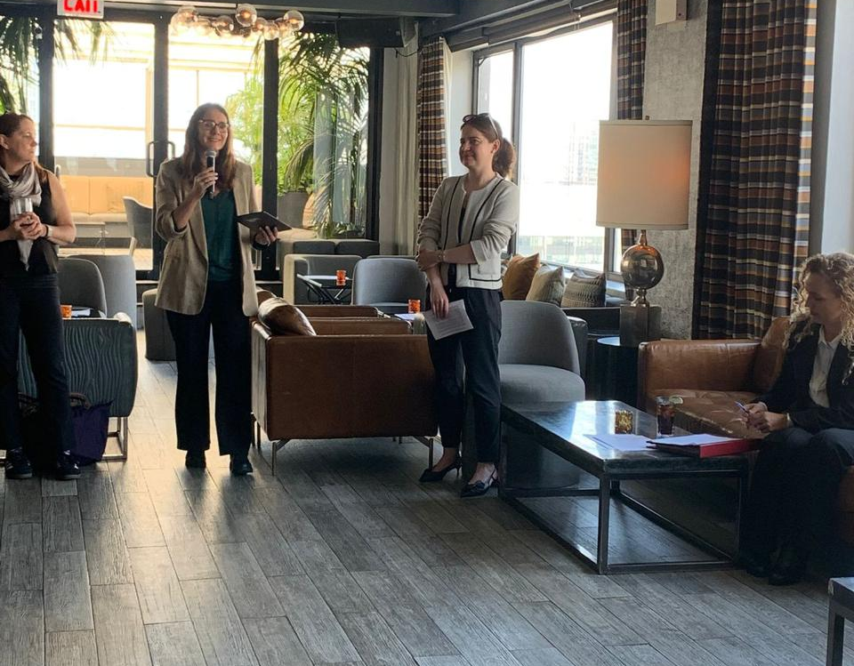
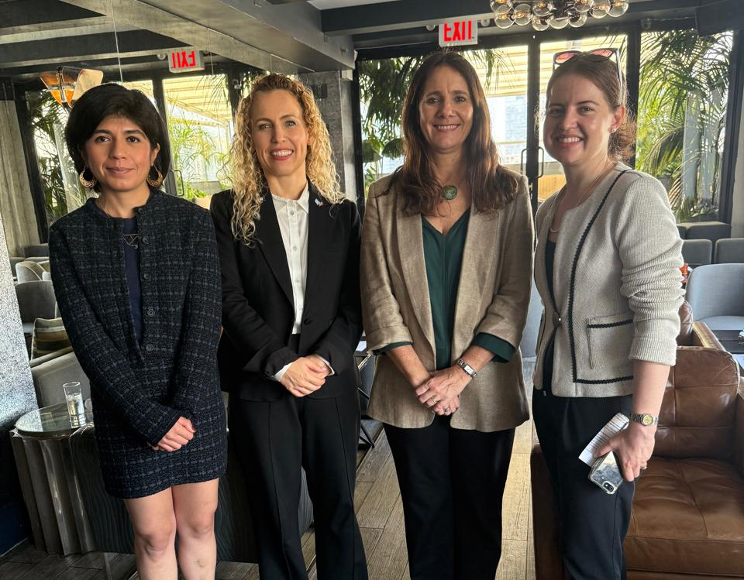
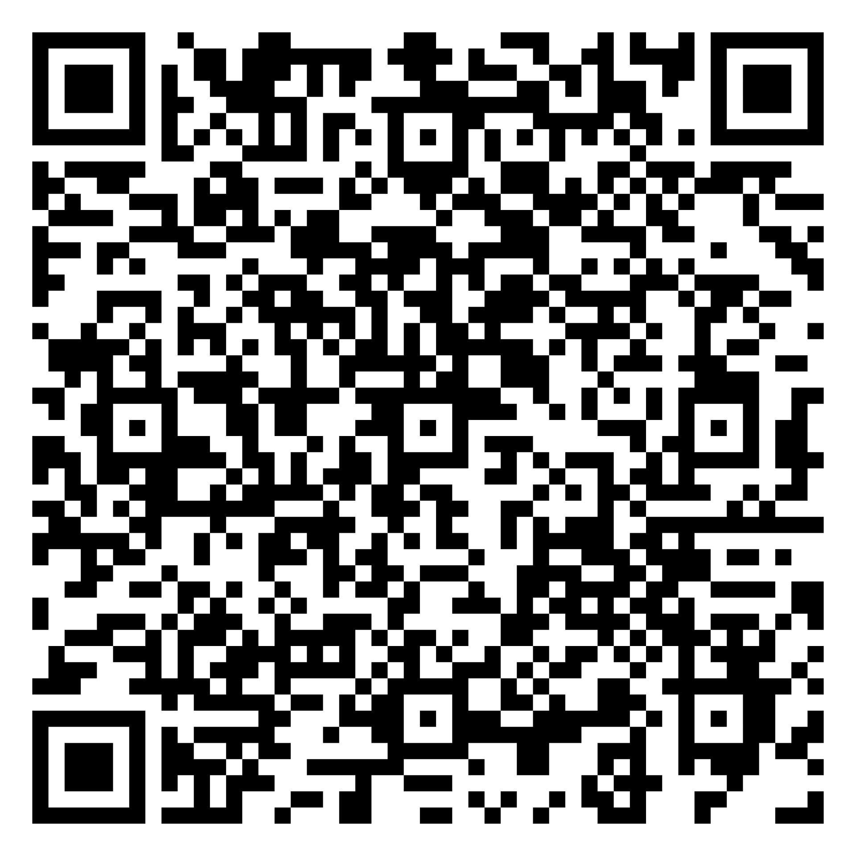
New York Climate Week
23 septiembre - Lanzamiento IABN’s COP30 Business Statement
Declaración empresarial que hace llamado a gobiernos para que “pasen a la acción” reafirmando su compromiso de triplicar energías renovables para 2030.
Busca que se proporcionen las condiciones idóneas para transición energética justa, inclusiva, próspera y positiva para la naturaleza en América Latina y a nivel global.
Destaca liderazgo de América Latina en transición hacia las energías renovables, pero también menciona barreras, desafíos y compromisos necesarios para alcanzar meta.
Statement disponible aquí:

Slide 49
Agenda
13:00 - 13:10 Bienvenida
13:10 - 13:15 Revisión acta anterior
13:15 - 13:45 “Crédito Azul Grupo CAP - Primer financiamiento de este tipo en Chile”; Diana Arndt, Head of Sustainability, Grupo CAP.
13:45 - 14:15 “Financiamiento ESG”; Solange Encina, Subgerente ESG, Itaú.
14:15 - 14:45 “Bono Azul”; Ignacio Espinoza, Ejecutivo de Negocios Internacionales, Banco Estado.
14:45 - 14:55 New York Climate Week; Teresa Ruiz-Tagle, CLG.
14:55 - 15:00 Varios: I° Encuentro de Juventudes de América Latina y El Caribe en Energía, Chile Carbon Forum 2025, Evento Pre-COP30: Alianza por la Acción Climática, etc.

Slide 50
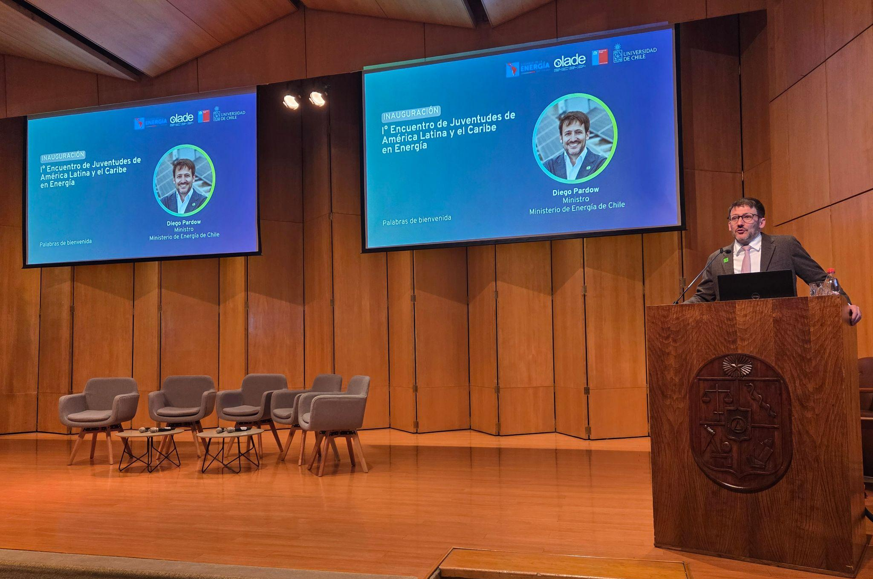
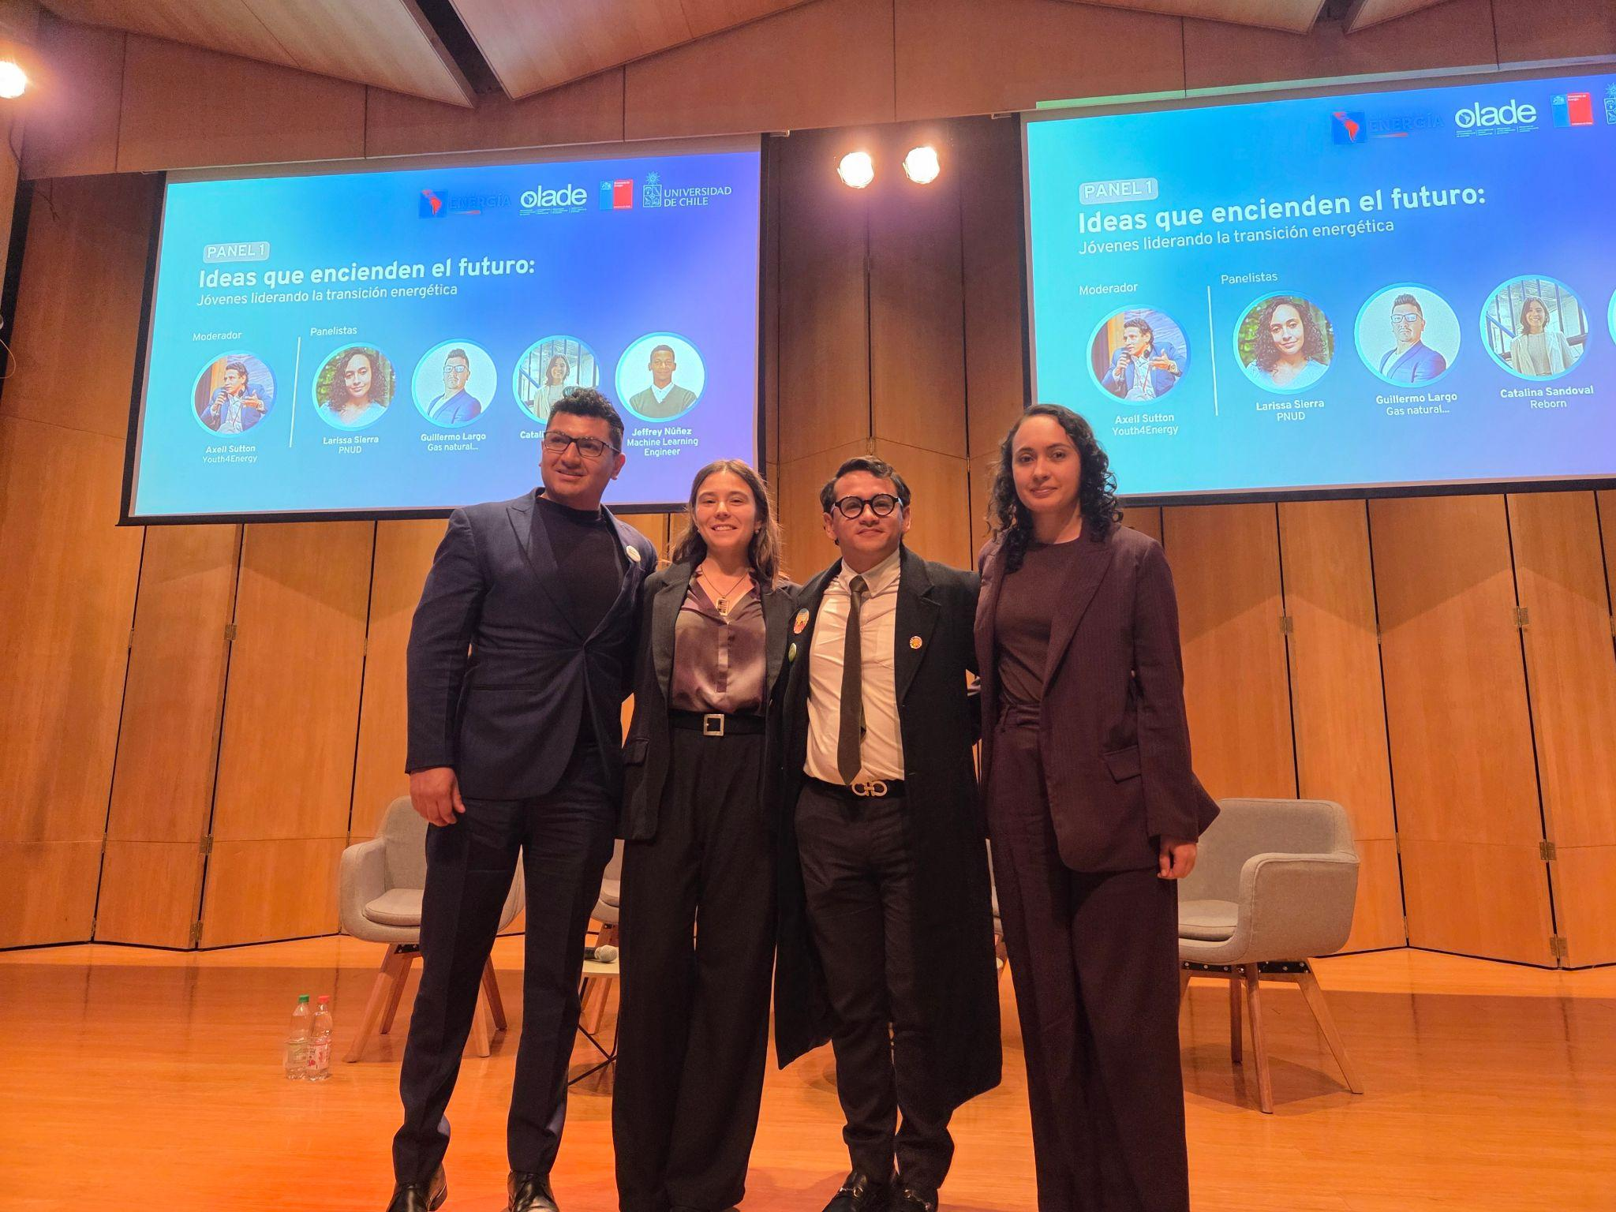
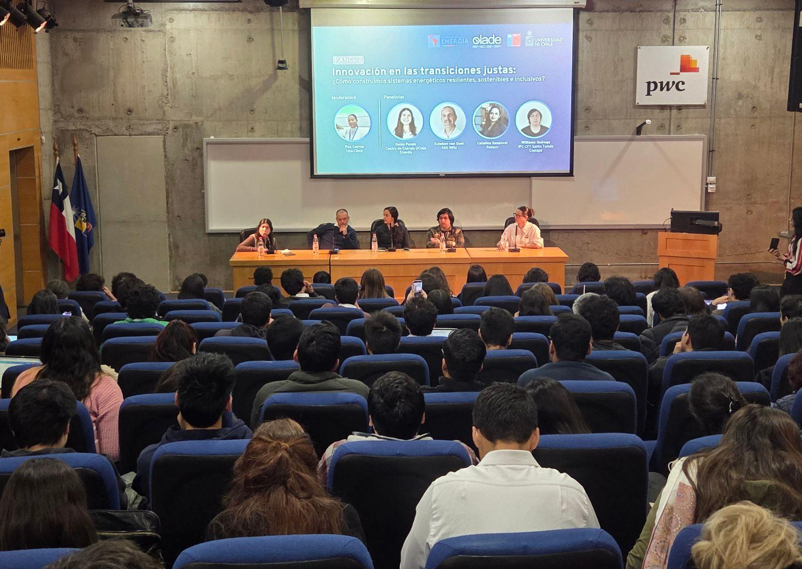
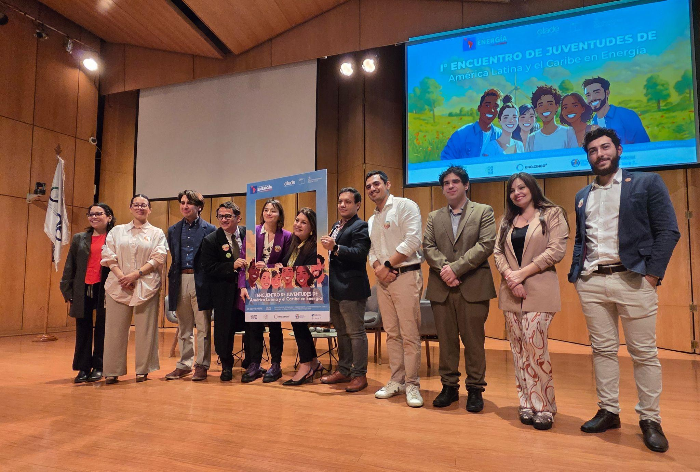
Encuentro OLADE
29 de septiembre - I° Encuentro de Juventudes de América Latina y El Caribe en Energía
Evento organizado por OLADE - Organización Latinoamericana de Energía, Ministerio de Energía de Chile, y Universidad de Chile.
Este espacio buscó promover participación de jóvenes en agenda energética regional. Se desarrolló en FEN.
Notes:
CLG Chile fue aliado estratégico de este evento. Contó con la participación del ministro de Energía, Diego Pardow, quien dió unas palabras de bienvenida. Algunas de las temáticas tratadas en los paneles fueron: Transición Energética justa; Innovación energética; Colaboración regional e internacional; Transición justa y las comunidades

Slide 51


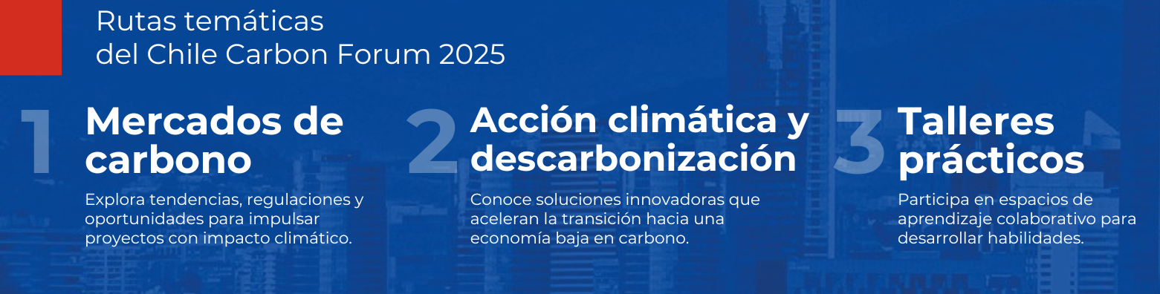
Chile Carbon Forum 2025
7 y 8 de octubre en FEN
Agenda disponible aquí:

Slide 52
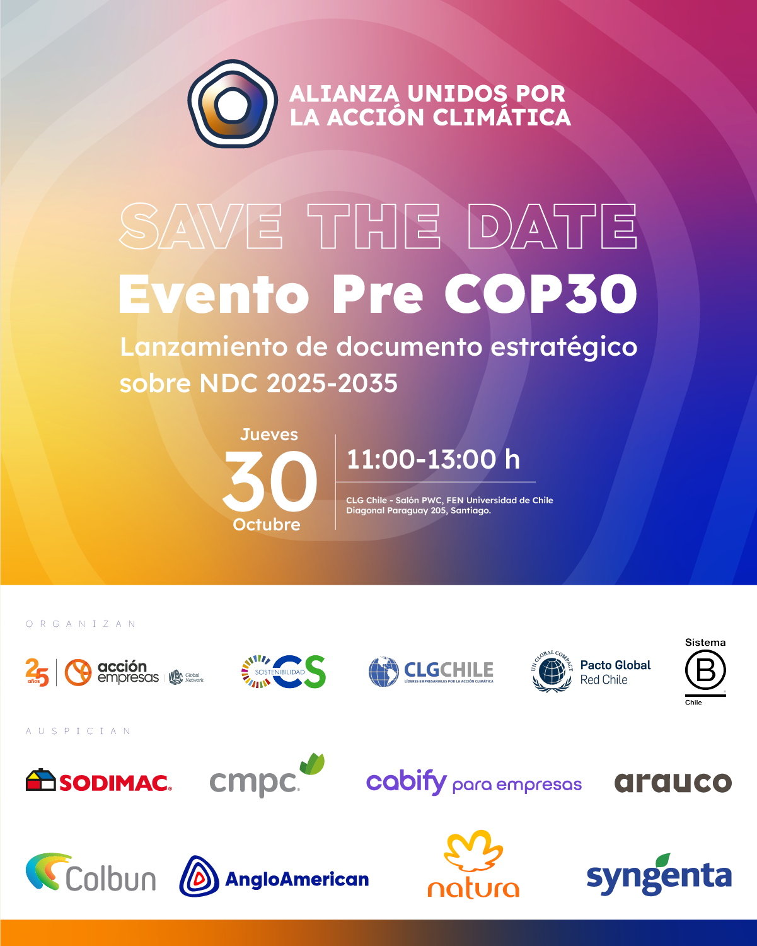
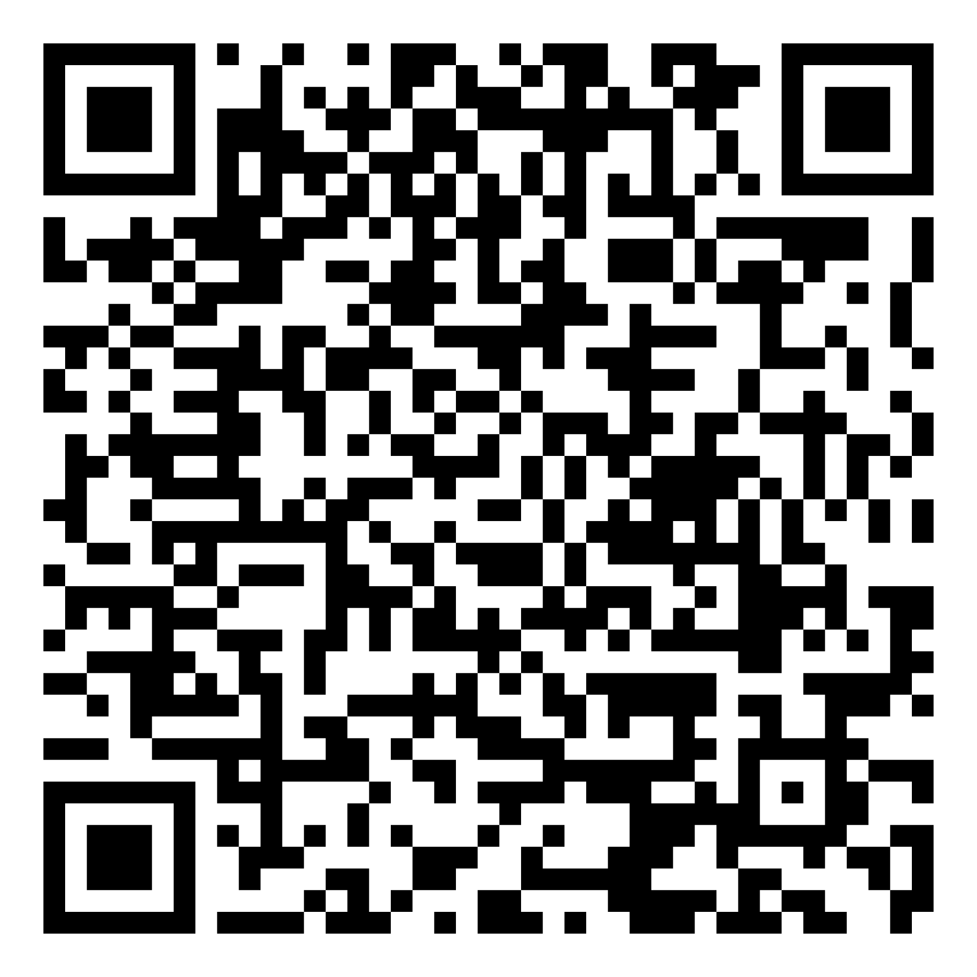
Evento Pre COP30
Alianza Unidos por la Acción Climática
Los invitamos al evento de lanzamiento de nuestro Documento Estratégico sobre la NDC 2025-2035 de Chile para el sector privado. Además, presentaremos las acciones que la Alianza Unidos por la Acción Climática prepara de cara a la COP30 de Brasil.
🗓️ Fecha: Jueves 30 de octubre
⏰ Hora: 11:00 a 13:00 h
📍 Lugar: Salón PwC, FEN Universidad de Chile (Diagonal Paraguay 205, Santiago).
Inscríbete aquí:

Slide 53
Muchas Gracias

